Slide 1
Demokracie a bezpečnost v České republice

Slide 2
Cíl předmětu
Studenti si osvojí povědomí o důležitých souvislostech bezpečnosti a demokratické politiky v České republice. Pozornost bude věnována politickému a společenskému sektoru jako zdroji bezpečnostních hrozeb, jak to předpokládá tzv. kodaňská škola. Studenti se také seznámí s konceptem tzv. militantní demokracie. Budou též schopni analyzovat bezpečnostní hrozby spojené s demokratickým procesem. Předmět bude reagovat na aktuální bezpečnostní hrozby a připravenost českého politického, resp. bezpečnostního systému je uspokojivě řešit.

Slide 3
Struktura
1. Demokracie: definice, koncepty a vlny demokratizace
2. Nedemokratické režimy a bezpečnostní rizika
3. Přechod k demokracii, konsolidace demokracie a její bezpečnostní rizika
4. Český politický systém – ústavní a institucionální rovina
5. Politické strany, str. systém, volební systém a problémy české demokracie
6. Vládnutí v moderních demokraciích
7. Bezpečnostní hrozby a česká politika
9. Politický extremismus a militantní demokracie
10. Militantní demokracie v Česku
11. Česká migrační politika
12. Aktuality

Slide 4
Povinná literatura
HLOUŠEK, Vít, Lubomír KOPEČEK a Jakub ŠEDO. Politické systémy. Brno: Barrister & Principal, 2018. ISBN 978-80-87474-23-5
Karaffa, Vladimír, Martin Hrinko, Jaromír Zůna a kol. Vybrané kapitoly o bezpečnosti. Praha: CEVRO Institut, 2022. ISBN 978-80-87125-35-9
Malkopoulou, Anthoula and Alexander S. Kishner (eds.). Militant Democracy and Its Critics. Edinburgh: Edinburgh University Press, 2019. ISBN: 978-1-4744-4560-3

Slide 5
Doporučená literatura
Buzan, Barry, Jaap de Wilde, Ole Waever. Bezpečnost: Nový rámec pro analýzu. Brno: Centrum strategických studií, 2005. ISBN 80-903333-6-2
Lorenz, Astrid a Hana Formánková (eds.). Politický systém Česka. Brno: Centrum pro studium demokracie a kultury, 2019. ISBN 978-80-7325-483-4. /Online: www.kas.de/documents/268176/7349152/Politisches+System+Tschechiens.pdf/cecdd4e4-f08f-5edb-cd28-468bb4cda001?version=1.0&t=1571395728614/
MAREŠ, Miroslav a Štěpán VÝBORNÝ. Militantní demokracie ve střední Evropě. Brno: CDK, 2014. 978-80-7325-326-4
CIVÍN, Jan. Rámcová charakteristika československé tranzice 1989 – 1990. Středoevropské politické studie, Roč. 6, č. 1 (2004). /Online: https://journals.muni.cz/cepsr/article/view/4031/
RINGEN, Stein. Národ ďáblů. Proč si necháváme vládnout. Brno: Muni PRESS, 2017. ISBN 978-80-210-8506-0
Vinohradská 12. Podcast Českého rozhlasu Plus – cyklus diskusí s Janem Charvátem (https://www.mujrozhlas.cz/vinohradska-12)

Slide 6
Zakončení kurzu – podmínky ke zkoušce
Aktivní účast při výuce ve formě práce ve dvojicích (50 %)
  v prezenčním studiu bude práce prezentována na cvičení
  v kombinovaném studiu bude práce odevzdána ve formě prezentace a následně rozebrána ústně v rámci druhé části zkoušky – sdílený rozpis prezentací
Písemný test ověřující orientaci v terminologii, základních konceptech a reáliích (50 %)

Slide 7
Demokracie: definice, koncepty a vlny demokratizace

Slide 8
Zdroje k tématu
HLOUŠEK, Vít, Lubomír KOPEČEK a Jakub ŠEDO. Politické systémy. Brno: Barrister & Principal, 2018. ISBN 978-80-87474-23-5. str. 15-36 a 245-252

Slide 9
Co je demokracie?
Jednoduchá otázka, ale složitá odpověď - různé definice, dobová chápání, výjimky, demokracie s adjektivy
Dvě odlišné chápání demokracie
  Procedurální – zaměření na organizaci režimu a zabezpečení politické legitimity a reprezentace zájmů voličů
  Substanciální – zaměření na cíle, o něž má daný režim usilovat

Slide 10
Procedurální pojetí demokracie
    Josef A. Schumpeter: „demokratická metoda je takové institucionální uspořádání, které umožňuje činit politická rozhodnutí a v němž jednotlivci získávají rozhodovací moc v konkurenčním zápase o hlasy voličů“ – předpokládá něco, čemu se v anglosaském světě říká svobodné a férové volby (free and fair elections)
    výsledek voleb dává vládě oprávnění (legitimitu) rozhodovat o věci na bázi odevzdaných hlasů, a nikoli diskuse
    to zároveň nevylučuje, že by rozhodnutí neměla předcházet diskuse, ale někdy je prostě nutné rozhodnout bez dosažení konsenzu a přes odpor některých lidí, jichž dokonce může být v krajním případě i 49,9 % (nebo i většina)
    kritika míří k tomu, že volbami to v některých případech nemusí skončit – to zejména tehdy, když se vítěz voleb snaží dělat kroky, které mohou vést k destrukci demokracie – např. omezit soutěživost voleb, omezovat svobodu projevu, shromažďování, účelově měnit volební pravidla, prodlužovat volební období nebo rozšiřovat jejich max. počet (viz Lukašenko, Putin, Chávez, Erdogan, ale i Macron)

Slide 11
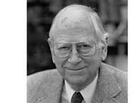
Základy moderní/liberální demokracie
    Návaznost na procedurální pojetí demokracie
    Robert A. Dahl
      razí výraz polyarchie, který označuje reálně existující demokracie, které se liší od těch ideálních; polyarchie je „otevřená cesta“, po níž jdeme
      Demokracie a její kritici – 7 základních institucí polyarchie (moderní/liberální demokracie):
        Volení úředníci neboli politici
        Svobodné a férové volby, které se pravidelně opakují a chybí v nich nátlak
        Všeobecné volební právo
        Všeobecné právo ucházet se o veřejné úřad
        Svoboda projevu zajišťující možnost vyjadřovat se k politickým záležitostem včetně kritiky politiků a vlády
        Přístup k alternativním zdrojům informací – tedy žádný mediální a jiný informační monopol /ani oligopol/
        Svoboda sdružování – spolky, strany nezávislé na státu a fungující v konkurenčním prostředí
      První 4 se vztahují k volbám, další 3 pak musejí platit neustále

Slide 12
Základy moderní/liberální demokracie
    Pokračovatelé zdůrazňují zejména právní stát a dělbu moci, někteří ale na základě zkušeností se zranitelností demokracie přidávají další kritéria
    Schmitter a Karlová
      lidem zvolení představitelé vykonávají své ústavní pravomoci, aniž by je svazoval tlak nevolených aktérů (lobby, státní byrokracie, příliš silný monarcha, církev či jiná náboženská autorita, armáda…) … odtud např. plyne požadavek na civilní kontrolu armády, která je zvláště aktuální v zemích Lat. Ameriky či v Turecku, nebo odluka církve od státu
      autonomie dané politické obce (mezinárodněpolitická, bezpečnostní, ekonomická)
    Guilermo O´Donnell
      nespornost národního teritoria (vnitřní suverenita – viz Ukrajina)
      volební období nebude ukončeno před koncem ústavou daného termínu na základě arbitrárního aktu (Fujimori v Peru nebo Jelcin v Rusku)
      trvalost demokracie – pokračování se dá očekávat v budoucnu (viz Výmarské Německo) + neformální pravidla a instituce (klientelismus, korupce, partikularismus, občanská politická kultura…)

Slide 13
Základy moderní/liberální demokracie
    Alan Siaroff – v návaznosti na Dahla rozlišuje pět základních rysů:
      Svobodná a férová soutěž o politické úřady
      Odpovědná vláda – založená na transparentním provádění politických rozhodnutí, podléhající odsouhlasení voliči ve volbách, do nichž nevstupují jiní nevolení aktéři
      Plná a rovnoprávná participace
      Plná občanská práva
      Dobře fungující stát umožňující efektivní a férové vládnutí – založené na rule of law, výkonném aparátu po celém území a minimální míře korupce

Slide 14
Demokratický minimalismus
    Navazuje na Schumpetera, kterého prohlubuje, ale ne na Dahla
    Adam Przeworski
      klíčová je soutěž se vstupními předpoklady – všeobecné volební právo, možnost opozice kandidovat a na základě výsledku voleb převzít výkonnou moc – kontra viz zpochybňování volebních výsledků (USA aj.)
      příliš robustní definice demokracie vede spíše ke znejasnění
      „demokracie je systém, v němž strany prohrávají volby“ – neboli vláda má alternativu, čemuž se říká vládní alternace (bez alternace není demokracie – viz Výmarské Německo, První republika v Itálii)
    Charles Tilly
      Nízká kapacita státu – brzda naplnění liberálních svobod, třebaže jsou garantovány ústavou – viz spousta příkladů včetně neschopnosti ČR dovést do konce různá soudní řízení, trestní stíhání aj.

Slide 15
Substancionální pojetí demokracie
    Považují volby a klasické zastupitelské demokracie za nedostačující
    Preferují maximalizaci participace občanů a expanzi plurality i do sfér, kde se dosud neuplatňovaly
    Promítání ideální představy uspořádání společnosti
      příkladem je Rousseau, který odmítl zastupitelskou demokracii a princip voleb jako nepřípustné omezení suverenity lidu a místo toho nabízel specifickou variantu přímé demokracie postavenou na obecné vůli, která je pro všechny občany závazná a jsou jí podřízeni, byť by byli principiálně proti – není však jasné, jak tato obecná vůle vlastně vzniká
      kritici toto pojetí považují za zneužitelné ze strany příznivců nastolení tyranie – jako příklad uvádějí jakobínský teror a bolševický teror

Slide 16
Demokracie a demokratizace
    Demokracie je vývojový fenomén – historický výsledek úsilí o demokratizaci a liberalizace politických institucí národních států
    Demokratizace = směřování k demokracii; dynamický proces s otevřeným koncem – vždy je možný zvrat
    Samuel Huntington – „Třetí vlna. Demokratizace na sklonku dvacátého století“ (1991) – koncept 3 vln demokracie a 2 zpětných vln

Slide 17
Tři vlny demokratizace (Huntington)
    První vlna demokratizace (1828-1926)
      americká a francouzská revoluce, rozšiřování volebního práva, vznik demokratických institucí, pravidelné volby, demokratizace tradičních politických systémů a vznik zcela nových demokracií po IWW
        Austrálie, Argentina, Belgie, Československo, Dánsko, Estonsko, Finsko, Francie, Chile, Itálie, Irsko, Island, Japonsko, Kanada, Kolumbie, Litva, Lotyšsko, Lucembursko, Maďarsko, Německo, Norsko, Nový Zéland, Polsko, Portugalsko, Rakousko, Řecko, USA, Španělsko, Švédsko, Švýcarsko, Uruguay, Velká Británie
    První zpětná vlna (po r. 1926)
      hospodářská krize, vzestup komunismu, fašismu a nacismu
        Argentina, Belgie, Československo, Dánsko, Estonsko, Francie, Itálie, Japonsko, Kolumbie, Litva, Lotyšsko, Maďarsko, Německo, Norsko, Polsko, Portugalsko, Rakousko, Španělsko, Uruguay
    Druhá vlna demokratizace (1943-1962)
      Po IIWW, rovnoprávnost žen, import demokracie do poražených států a vznik nových demokracií v důsledku dekolonizace
        Argentina, Barma, Belgie, Bolívie, Botswana, Brazílie, Československo, Dánsko, Ekvádor, Fidži, Filipíny, Francie, Gambie, Ghana, Guyana, Indie, Indonésie, Itálie, Izrael, Jamajka, Japonsko, Jižní Korea, Kolumbie, Libanon, Maďarsko, Malajsie, Malta, Nigérie, Pákistán, Peru, Rakousko, Spolková republika Německo, Srí Lanka, Trinidad a Tobago, Turecko, Uruguay, Venezuela

Slide 18
Tři vlny demokratizace (Huntington)
Druhá zpětná vlna (od konce 40. let a dále od konce 60. let)
  Studená válka, vojenské převraty
    Argentina, Barma, Bolívie, Brazílie, Československo, Ekvádor, Filipíny, Fidži, Ghana, Guyana, Chile, Indie, Indonésie, Jižní Korea, Libanon, Maďarsko, Nigérie, Pákistán, Peru, Řecko, Turecko
Třetí vlna demokratizace (70.-90. léta 20. stol.)
  Autoritářské režimy a totalitní režimy se hroutí a/nebo demokratizují, rozpad bipolárního uspořádání; část státu zůstala v šedé zóně
    Afghánistán, Albánie, Argentina, Bělorusko, Bolívie, Brazílie, Bulharsko, Československo, Ekvádor, Estonsko, Filipíny, Gruzie, Guatemala, Haiti, Honduras, Portugalsko, Chile, Chorvatsko, Indie, Irák, Jižní Korea, Kambodža, Keňa, Lesotho, Libanon, Litva, Lotyšsko, Maďarsko, Makedonie, Moldavsko, Mongolsko, Německá demokratická republika, Namibie, Nigérie, Nikaragua, Pákistán, Panama, Polsko, Peru, Rumunsko, Rusko, Řecko, Salvador, Senegal, Slovinsko, Srbsko/Černá Hora, Súdán, Surinam, Španělsko, Tchaj-wan, Turecko, Ukrajina, Uruguay, Východní Timor

Slide 19
Další vlny
Třetí zpětná vlna
    Afghánistán, Albánie, Bělorusko, Bolívie, Ekvádor, Filipíny, Gruzie, Guatemala, Haiti, Honduras, Irák, Kambodža, Keňa, Lesotho, Makedonie, Moldávie, Nigérie, Nikaragua, Pákistán, Rusko, Senegal, Súdán, Turecko
Čtvrtá vlna
  Různě pojímaná – někdy sem patří demokratizace CEE, demokratizace režimů v Iráku a Afghánistánu, jindy tzv. arabské jaro, velmi nejistý výsledek

Slide 20
Zrod moderních demokracií v rámci první vlny
    Robert A. Dahl – tři inkorporační mezníky
      Rozšiřování volebního práva – důležité je, zda předcházela existence zastupitelských parlamentních těles respektovaných ze strany hlavy státu a ostatních exekutivních institucí
        ano – UK – pozvolný rozvoj volebního práva
        ne – Francie – přerušovaná tradice a skokové zavádění – velké potíže, Německo – po sjednocení podobný vývoj
      Možnost organizovat se v politických stranách a kandidovat – vznik masových stran reprezentujících největší sociální skupiny; často ruku v ruce s přechodem k poměrnému volebnímu systému
      Možnost voličů zbavit se prostřednictvím voleb vlády – prosazení odpovědnosti vlády parlamentu (v parlamentarismu)

Slide 21
Nedemokratické režimy a bezpečnostní rizika

Slide 22
Zdroje k tématu
HLOUŠEK, Vít, Lubomír KOPEČEK a Jakub ŠEDO. Politické systémy. Brno: Barrister & Principal, 2018. ISBN 978-80-87474-23-5. str. 37-53 a 64-68
Explore the Map | Freedom House

Slide 23
Moderní nedemokratické režimy
Velká rozmanitost včetně předpokladů pro demokratizaci
Liberalizované autokracie, resp. soutěživé oligarchie
Vynořují se v době, kdy slábne tradiční legitimita založená na respektu k panovníkovi – průvodní efekt modernizace – tedy vlastně současně s moderními demokraciemi
Nejextrémnější podobu našly při zrodu sovětského Ruska a nacistického Německa

Slide 24
Katalog rysů totalitních režimů
(Brzezinski, Friedrich)
Oficiální ideologie vysvětlující všechny aspekty lidské existence, kterou je každý povinen přijímat
Jediná strana, hierarchicky strukturovaná, typicky vedení jedním vůdcem, jejíž tvrdé jádro je oddané ideologii a tu je připravena prosazovat
Systém teroristické policejní kontroly řízený vedením strany (plošný teror)
Prakticky úplný monopol ve sféře masových sdělovacích prostředků
Kontrolní monopol nad odzbrojenými složkami
Centrálně kontrolovaná a řízená ekonomika

Slide 25
Totalitní režim / autoritativní režim (Linz)
Tři „plné“ dimenze a jedna „dílčí“ dimenze
  Dichotomie monismu a omezeného pluralismu
  Ideologie versus mentalita
  Zapojení do mobilizace
  Charakter vůdcovství jednoho lídra či malé skupiny
Ideologie | Mentalita
intelektuální obsah | intelektuální postoj
pevně tvarovaná | beztvará, proměnlivá, vágní
Silný utopický, futuristický element | blíže k přítomnosti a minulosti

Slide 26
Linzova koncepce nedemokratických režimů
Totalitní režimy | Autoritativní režimy | Posttotalitní režimy | Sultanistické režimy
Monismus Ideologie Mobilizace | Limitovaný pluralismus v různých sférách Mentalita Depolitizace Vůdce či výjimečně malá skupina uplatňuje svou moc ve formálně nepříliš jasných, ovšem předvídatelných hranicích | Limitovaný pluralismus Ideologie stále oficiálně určující, ovšem s výrazně oslabeným účinkem Mobilizace se mění v rutinu a projev konformity Vládnoucí elita ztrácí revoluční étos a stává se byrokratičtější a technokratičtější | Despotická intervence vládce (sultána) do různých sfér, nerespektující žádná legální pravidla ani hranice Glorifikace vládce bez silné ideologické nebo mentalitní báze Spíše nižší mobilizace ovšem s příležitostnými výkyvy k posílení vládcova kultu Vysoce personalizované vůdcovství spojené s dynastickými tendencemi , nepotismem a klientelismem

Slide 27
Byrokraticko-militaristické režimy (Linz)
Časté v prostoru střední Evropy ve 20. století
  Objevily se v prostředí ostrého střetu mezi radikalizovanými sociálními skupinami, které vstupovaly do politické arény (dělníci, malorolníci), a středostavovskými anebo předmoderními elitami (pozemková aristokracie) + za silného vlivu tradičních institucí (církev, monarchie) – ty v zájmu stabilizace podpořily nástup nového autoritativního režimu – v čele režimu stanuli armádní důstojníci a byrokrati – pragmatická byrokratická mentalita
    Horthyho Maďarsko, Pilsudského Polsko, Jugoslávie od konce 20. let (král Alexandr), dále režimy v Argentině, Peru, Brazílii, Chile – někde se opakoval – viz Polsko v 80. letech
Dodnes přítomné ve světě

Slide 28
Posttotalitní režimy (Linz/Stepan)
Zvláštní typ nedemokratického režimu
Ve východním bloku – po smrti Stalina
Zárodky nepolitického pluralismu ekonomického či společenského charakteru – šedá ekonomika, kontrakultura, chybí autentická mobilizace – konformní minimum, technokrati a byrokrati místo vůdců
  rozdíl mezi Maďarskem jako zralým posttotalitarismem a zamrzlým Československem
Momentálně Čína, Vietnam, s výhradami i Kuba, možná i tálibánský režim v Agfhánistánu v první i druhé fázi

Slide 29
Sultanistické režimy (Linz/Stepan)
Legitimita založena na personální moci vládce, která v mnohém kopíruje absolutistické monarchie
V agrárních, ekonomicky slabě rozvinutých zemích
Sultán – stát chápe jako své dominium, nemíní rozlišovat mezi veřejným a soukromým
Klíčovou roli hraje loajalita vůči sultánovi – politika cukru a biče
Příklady: Trujillův režim v Dominikánské rep., Marcosův režim na Filipínách, Saddámův Irák, Ceaušeskův režim v Rumunsku; podobné tendence ale již řadu let projevuje i režim v KLDR – mix totalitního a sultanistického režimu

Slide 30
Postideologický autoritativní režim
Holzer a Balík s využitím Linze – nový druh diktatury
produkt několika dekád trvající degenerace původně dominující marxisticko-leninské ideologie, která začala hluboko před rokem 1989
nová postideologická mentalita – legitimizace diktatury
nadstandardní rozsah politického pluralismu, kde není zcela vyloučeno ani vítězství opozice ve volbách (viz Srbsko po Miloševičovi); naopak nepolitický pluralismus, zejména ekonomický a společenský, podléhá striktní limitaci
jako první jej praktikovalo Miloševičovo Srbsko, které se opřelo o šovinistický nacionalismus
jinde se promítají oživené předkomunistické vzory chování a řízení – nepotismus, klanové a klientelistické vazby – postsovětské asijské republiky, zejména Turkmenistán a Uzbekistán

Slide 31
Postideologický autoritativní režim
Rusko
  návaznost na dávnou imperiální a velkoruskou tradici
  pracuje i s rovinou náboženskou, rozpad SSSR považuje za největší zločin
  myšlenky Ivana Iljina – zastánce fašismu; ve 20. letech věřil, že bílí ruští exulanti, v jeho podání „mí bílí bratři, fašisté“, se vrátí k moci v Rusku, které bylo v té době ovládáno komunistickými revolucionáři; v Hitlerovi viděl ochránce civilizace před bolševismem; vyzýval k tomu, aby se Rusové na nacismu podíleli; Rusko se ocitlo pod komunistickým jhem vinou dekadentního Západu, avšak přijde den, kdy se díky křesťanskému fašismu osvobodí a přinese svobodu i dalším - Rusko = budoucí pramen křesťanské spásy; inspirace pro Vladimíra Putina
  odtud pramení snahy o restauraci impéria a sny o nového světového řádu
  kult Vladimira Putina
  poloprezidentský režim tzv. superprezidentského typu
Bělorusko
  propagace direktivního modelu, který má zaručit sociální jistoty, preferenci dělníků a rolníků, používá sovětskou symboliku

Slide 32
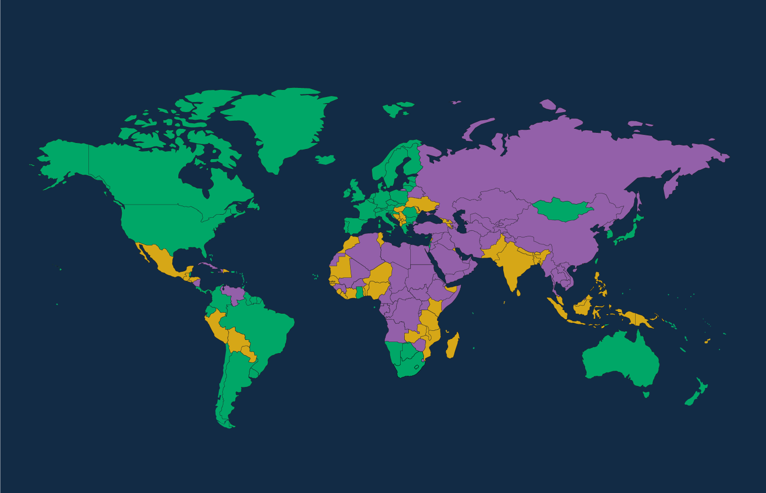
Freedom House Index 2023

Slide 33
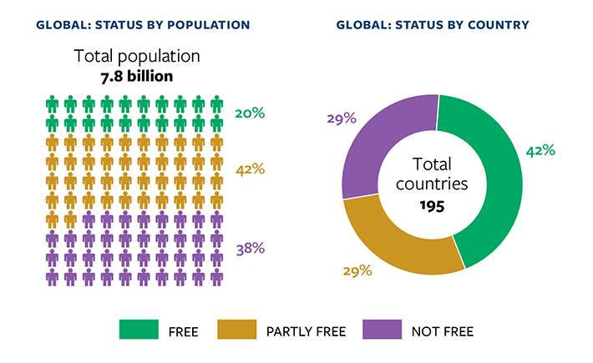
Freedom House Index 2023

Slide 34
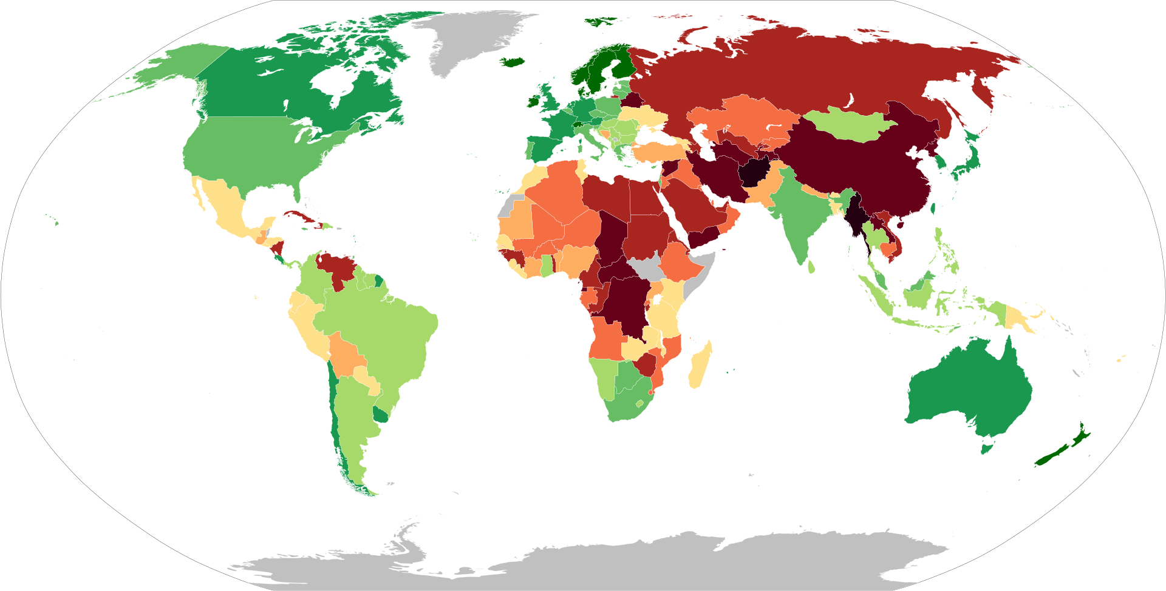
Index demokracie (The Economist)

Slide 35
Přechod k demokracii, konsolidace demokracie a její bezpečnostní rizika

Slide 36
Zdroje k tématu
HLOUŠEK, Vít, Lubomír KOPEČEK a Jakub ŠEDO. Politické systémy. Brno: Barrister & Principal, 2018. ISBN 978-80-87474-23-5. str. 53-58
LORENZ, Astrid a Hana FORMÁNKOVÁ (eds.). Politický systém Česka. Brno: Centrum pro studium demokracie a kultury, 2019. ISBN 978-80-7325-483-4, str. 21-64
Civín, Jan. Rámcová charakteristika československé tranzice 1989 – 1990. Středoevropské politické studie, Roč. 6, č. 1 (2004). Online: https://journals.muni.cz/cepsr/article/view/4031

Slide 37
Přechody k demokracii
přechod – interval mezi jedním a druhým politických režimem
v jeho průběhu nejsou trvale definována pravidla politické hry – aktéři proto bojují nejen o uspokojení svých vlastních zájmů, ale také o stanovení pravidel, podle kterých se bude do budoucna rozhodovat o vítězích a poražených
důležité proměnné: typ nedemokratického režimu, tempo, aktéři, strategie

Slide 38
Aktéři a strategie tranzice
(Karlová, Schmitter)
4 odlišné kategorie (typy) přechodů:
pakt - aktérem jsou elity, které se shodnou na kompromisech (Venezuela, Kolumbie, Španělsko)
vnucení - aktérem opět elity, které ale musejí použít sílu, jde o přechody shora (Turecko, SSSR, Brazílie)
reforma - aktérem jsou masy, které donucují vládu ke kompromisu, jde však o méně obvyklou formu, která navíc málokdy vedla k funkční demokracii
revoluce - aktérem jsou opět masy, volící násilnou strategii, režim je de facto vojensky poražen (Rumunsko, Nikaragua) - autoři ji považují za nejméně jistou, naopak S. Huntington tvrdí, že jde o cestou nejjistější, resp. jedinou

Slide 39
Etapy přechodu
Dankwart Rustow - 3 fáze demokratizace
  Fáze přípravná - vznik skupiny aktérů, kteří usilují o svržení nedemokratického režimu z důvodu nespokojenosti se stávající situací Tato fáze končí institucionalizací některých demokratických procedur (volby, legalizace opozice…).
  Fáze rozhodující - rozšíření demokratických postupů na stále větší množství problémů. Přetrvávají spory o cíle transformace i cesty k jejich dosažení. Převažuje tzv. uvážlivý konsensus, které aspoň částečně uspokojí všechny aktéry.
  Fáze uvykací - prosazení skutečných demokratů, kteří nahrazují pragmatiky. Důležité je, jak rychle se demokratické mechanismy posunou ze sféry politické do sféry občanské.
Adam Preworski – 2 etapy
  Liberalizace - počáteční fáze, ve které se prostor ovládaný autoritářskou mocí otevírá pro jednotlivce a skupiny, které byly z dosavadních autoritářských pravidel vyloučeny.
  Demokratizace - z odpůrců se stávají aktivní účastníci procesu, jejichž vliv na změny se zvyšuje. Dochází také k budování demokratických institucí, k prosazení demokratických a všeobecně respektovaných pravidel hry. Dochází ke všeobecné stabilizaci. Začínají vznikat dohody o nových pravidlech hry.

Slide 40
Přechody a typy pol. režimů
Druh přechodu / Typ polit. režimu | Totalitní | Posttotalitní | Autoritativní | Sultanistický
Odstranění vnějším zásahem | Německo (1945) |  |  | Irák (2003)
Sjednaný přechod |  |  | Polsko (1989), Maďarsko (1989) Španělsko (1975 s výhradami)
Zhroucení |  | Českoslo-vensko, NDR (1989) | Argentina (1983) | Nikaragua (1979), Rumunsko (1989)
Přechod shora |  |  | Ekvádor (1979), Brazílie (1985)

Slide 41
Třetí fáze přechodu k demokracii
Liberalizace
Demokratizace
Konsolidace
    Stabilizace a vytvoření perspektivy dlouhodobého přetrvání demokratického režimu
    Jde o to, aby se demokracie stala „jedinou hrou ve městě“
    Obvykle si vyžaduje delší čas než přechod
    Rozmanitost sfér

Slide 42
Fáze konsolidace
Zvýšení akceptace pravidel,
Institucionalizace postupů
Upevnění institucionálních struktur
Klaus von Beyme (1996): „Konsolidaci je možno považovat za ukončenou tehdy, jestliže všechny relevantní skupiny akceptují pravidla hry.“

Slide 43
Faktory ovlivňující proces konsolidace
Hospodářský kontext
Mezinárodní souvislosti
Konfliktní linie ve společnosti
Regionální kontext

Slide 44
Úrovně konsolidace
  Konstituční k.
  K. systémů zájmových skupin a pol. stran
  K. poměrů u neformálních, nepřímých aktérů (armáda, podnikatelé…)
  K. občanské společnosti

Slide 45
Indikátory konsolidace
nejméně dvoje parlamentní volby bez násilí “shora či zdola”
akceptování změny moci politickými tábory
neexistuje žádná větší fluktuace voličů.
neexistence “větších, systému nepřátelských stran”.
přijetí “pravidel hry” většinou obyvatelstva jako “the only game in town”

Slide 46
Dekonsolidace
koncept „přichylování a odchylování“ - uznává proměnlivost a nejistotu jako integrální součásti demokracie, aniž by nutně vyvozoval bezprostřední kauzální souvislost se změnou režimu a osvětluje vzájemnou propojenost a překrývání jednotlivých fází demokratické konsolidace
různé zdroje – výrazná společenská nespokojenost, opakující se krize, nedostatečné vyrovnání s minulostí, národní identita, imigrace
demokracie bez liberalismu?

Slide 47
Český politický systém – ústavní a institucionální rovina

Slide 48
Zdroje k tématu
HLOUŠEK, Vít, Lubomír KOPEČEK a Jakub ŠEDO. Politické systémy. Brno: Barrister & Principal, 2018. ISBN 978-80-87474-23-5, str. 161-186 a 194-216
LORENZ, Astrid a Hana FORMÁNKOVÁ (eds.). Politický systém Česka. Brno: Centrum pro studium demokracie a kultury, 2019. ISBN 978-80-7325-483-4, str. 109-145

Slide 49
Základní charakteristiky českého parlamentarismu
    Vladimír Klokočka a/versus Giovanni Sartori
      klasický republikánský parlamentarismus s některými drobnými racionalizačními opatřeními a nově též prezidiálními rysy
      parlamentarismus s převahou parlamentu
    Bikameralismus
    Pozitivní parlamentarismus
    Parlament pracovního typu
    Parlamentarismus spojený s multipartismem polarizovaného typu a bez dominantní politické strany

Slide 50
Základní fakta o Parlamentu ČR
Dvoukomorový parlament – návaznost na tradici Rakousko-Uherska a I. republiky s významnými odlišnostmi:
  Odlišné role a funkce obou komor
  Odlišná délka mandátu
  Odlišné volební systémy
Jednání obou komor se řídí jednacími řády

Slide 51
Reprezentační role
Vychází z převažujícího zastupitelského charakteru českého ústavního a politického systému
Obě komory reprezentují všechny voliče, reprezentace je odlišná jen v důsledku rozdílných volebních systémů

Slide 52
Kreační pravomoci PČR
Z Ústavy:
  PS - návrh na jmenování prezidenta a viceprezidenta NKÚ prezidentovi republiky
  Senát - souhlas se jmenováním soudců ÚS
  Dále:
    veřejný ochránce práv a jeho zástupce - volí PS z návrhů prezidenta a Senátu
    mediální rady
    Pozemkový fond, členové NKÚ, Úřad na ochranu osobních údajů...

Slide 53
Kontrolní funkce PČR
Klíčová je kontrolní funkce vůči složkám výkonné moci - zejména vládě, částečně i prezidentovi republiky
  Poslanecká sněmovna - vláda ČR; zpravodajské služby
  Senát - prezident republiky
  obě komory - pravomoci v oblasti bezpečnosti státu

Slide 54
Poslanecká sněmovna a vláda ČR
Vláda je odpovědna Poslanecké sněmovně
  odpovědnost se projevuje zejména v hlasování o důvěře / nedůvěře (vyšší kvorum - projev racionalizovaného parlamentarismu)
    jednání o důvěře probíhá do 30 dnů od jmenování vlády, a to vždy
    vláda může také sama požádat o vyslovení důvěry, a to buď samostatně nebo v souvislosti s návrhem zákona
    návrh na vyslovení nedůvěry může podat nejméně 50 poslanců

Slide 55
Kontrolní mechanismy PS vůči vládě
vyjádření důvěry / nedůvěry
doporučení PS vládě
schvalování státního rozpočtu - klíčové politikum - může podat jen vláda, a to nejpozději 3 měsíce před začátkem rozpočtového roku - zvláštní procedura trojího čtení (viz příště)
schvalování státního závěrečného účtu
Interpelace
právo požadovat informace a vysvětlení od členů vlády a vedoucích správních úřadů
účast ministrů či jejich náměstků na zasedání výborů PS (platí i pro Senát)
vyšetřovací komise PS

Slide 56
Parlament ČR a prezident
prezident je neodpovědný, nikoli však absolutně - výjimkou je možnost stíhat prezidenta pro velezradu, a to před ÚS na základě žaloby Senátu odsouhlasené Poslaneckou sněmovnou (čl. 65 Ústavy ČR)
Obě komory se mohou navíc usnést, že prezident nemůže ze závažných důvodů vykonávat svůj úřad; jeho pravomoci jsou pak převedeny na předsedu vlády a předsedu PS, příp. Senátu

Slide 57
Pravomoci PČR v oblasti bezpečnosti státu
obě komory mají rovnocenné postavení
  vyhlášení válečného stavu
  souhlas s vysláním či pobytem ozbrojených sil jiných států na území ČR
  souhlas s účastí ČR v obranných systémech mezinárodní organizace, jíž je ČR členem
  souhlas s vysláním ozbrojených sil ČR mimo území státu
  PS také kontroluje zpravodajské služby (BIS, VOZ, NBÚ)

Slide 58
Ústavní postavení prezidenta republiky
Volen přímo na 5 let (možno dvakrát za sebou)
Hlava státu, z výkonu funkce není odpovědný, neodvolatelný
Bez kontrasignace
Jmenuje a odvolává premiéra a členy vlády
Svolává zasedání PS
Rozpouští PS
Jmenuje soudce ÚS
Jmenuje předsedu a mpř. NS
Suspenzivní právo veta
Podepisování zákonů
Jmenuje prezidenta a viceprezidenta NKÚ
Jmenuje členy Bankovní rady ČNB
Odpouští a zmírňuje tresty
S kontrasignací
Sjednávání a ratifikace mez. smluv
Zastupuje stát navenek
Vrchní velitel ozbrojených sil
Státní vyznamenání
Pověřuje a odvolává ved. zast. misí
Vyhlašuje volby do PS a Senátu
Jmenuje a povyšuje generály
Přijímá ved. zast. misí
Jmenuje soudce
Uděluje amnestii

Slide 59
Politická pozice prezidenta republiky
Tradičně podstatně silnější
Tzv. Hrad – neformální občanská a politická autorita, resp. Intelektuálně-zájmové mocenské uskupení
Hledání vztahu k politickým stranám, vládě a veřejnosti
Otázka způsobu volby prezidenta
Prezidenti samostatné ČR
1993-2003 Václav Havel (poprvé zvolen bez větších problémů, znovuzvolen těsnou parlamentní většinou)
2003-2013 Václav Klaus (poprvé zvolen až ve 3. kole 3. volby, podruhé ve 3. kole 2. volby)
2013-2023 Miloš Zeman (první a druhý přímo volený prezident, zvolen vždy ve druhém kole)
2023-… Petr Pavel (třetí přímo volený prezident, zvolen ve druhém kole)

Slide 60
Prezident republiky a Vláda ČR
Komplikované vztahy
  legitimita rozdílného typu
  Mocenské zápolení: stranická politika, „kohabitace“ po česku, zahraniční politika…
  Odlišný typ pravomocí
  Odlišné kontrolní mechanismy
  Brzdy a protiváhy: výběr a jmenování premiéra, kontrasignace, prezidentské veto, společné kreační pravomoci, žaloba k ÚS…

Slide 61
Vláda ČR - základní informace
vrcholný orgán výkonné moci
skládá se z předsedy, místopředsedů a ministrů (počet není nikde stanoven
odpovědna Poslanecké sněmovně
premiér jmenován prezidentem a na jeho návrh jsou jmenováni i odvoláváni ostatní členové vlád
do 30 dnů od jmenování předstupuje před PS se žádostí o důvěru
vyslovení důvěry / nedůvěry
premiér - demise do rukou prezidenta; ostatní členové ji podávají prostřednictvím premiéra
vláda rozhoduje ve sboru (nadpoloviční většinou všech členů)
ministerstva a jiné úřady lze zřídit jen zákonem

Slide 62
Postavení premiéra
Kontinentální typ parlamentarismu s rozhodující rolí parlamentu, v našem případě zejména Poslanecké sněmovny
premiér - první mezi rovnými - jestliže se vláda usnese podat demisi, musí se podřídit
Přesto někteří premiéři byli skutečně dominantní
  Klaus I
  Zeman
  Babiš I/II

Slide 63
Základní problémy českého ústavního systému
    Vládní nestabilita v důsledku roztříštěnosti politického spektra a Poslanecké sněmovny
    Neakceschopnost vlád v důsledku jejich složité struktury (koalice) a neexistence základního konsenzu z hlediska směřování země
    Přepjatá snaha řešit vše pomocí zákonů (tzv. hypertrofie práva)
    Příliš široká zákonodárná iniciativa poslanců
    Upadající kvalifikační úroveň zákonodárců – po každých volbách se mění velké až extrémní množství poslanců, kteří se teprve zaučují; často se mění i vedení sněmovny a jejích klíčových výborů = začíná se takřka od nuly
    Zejména v tomto období navíc výrazně vzrostl počet a délka obstrukcí ze strany opozice, které skutečně ochromují práci sněmovny

Slide 64
Základní problémy českého ústavního systému
    Zavedením přímé volby hlavy státu došlo k výraznému posílení legitimity prezidenta republiky
    Spolu s pokračováním tradice tzv. Hradu jako specifického politického mocenského centra a počínáním prvního přímo voleného prezidenta Zemana tím došlo k potenciálnímu i faktickému vychýlení fungování ústavního systému na samotnou hranu parlamentarismu – to se nejvíce projevilo ve jmenování Rusnokovy vlády, jež byla typickým prezidentským kabinetem, a dále celou řadou obstrukcí při jmenování a odvolávání premiérem navrženým ministrů, včetně pokusu vyšachovat ze hry předsedu vítězné ČSSD Bohuslava Sobotku
    Další příkladem bylo otálení při jmenování Babiše premiérem po té, kdy jeho první kabinet nezískal důvěru – zemi vedla pět měsíců vláda v demisi
    Dalšími projevy posílení pozice prezidenta byly zahraničně-politické iniciativy Miloše Zemana – politika více azimutů – návštěvy Ruska a Číny, zpochybňování linie vlády a MZV, jmenování některých vysoce postavených diplomatů apod.

Slide 65
Základní problémy českého ústavního systému
    aktivní až aktivistický Ústavní soud
      Po vzoru sousedního Německa vznikl po roce 1989 nejprve velmi aktivní federální a později i český Ústavní soud
      Při jeho obsazování existuje vazba mezi prezidentem republiky, který jmenuje soudce (a také předsedu a místopředsedu), a Senátem, který se jmenováním vyjadřuje souhlas – v minulosti jej opakovaně odmítl, a to všem čtyřem českým prezidentům
      ÚS v minulosti několikrát rozhodoval o kauzách se silným politickým nábojem – zrušení důležité části volebního zákona s dopadem na sněmovní volební systém a (ne)možnost konání klíčových voleb – naposledy v roce 2021
      V roce 2009 ÚS de facto zrušil předčasné volby, a to jen několik měsíců před termínem jejich konání – tím zapříčinil protahování situace Fischerovy úřednické vlády a nepřímo i významný rozklad dosavadního stranického systému
      ÚS se také velmi extenzivně postavil ke svém právu přezkoumávat ústavnost ústavních zákonů, které z ústavy nevyplývá, resp. mezinárodních smluv
      Ve srovnání s řadou obdobných orgánů kontroly ústavnosti v blízkých zemích (Maďarsko, Polsko) představuje český ÚS stabilizační prvek, jehož rozhodnutí jsou ze strany politiků často kritizována, avšak zůstávají respektována

Slide 66
Politické strany, str. systém, volební systém a problémy české demokracie

Slide 67
Zdroje k tématu
HLOUŠEK, Vít, Lubomír KOPEČEK a Jakub ŠEDO. Politické systémy. Brno: Barrister & Principal, 2018. ISBN 978-80-87474-23-5, str. 161-186 a 194-216
LORENZ, Astrid a Hana FORMÁNKOVÁ (eds.). Politický systém Česka. Brno: Centrum pro studium demokracie a kultury, 2019. ISBN 978-80-7325-483-4, str. 87-108

Slide 68
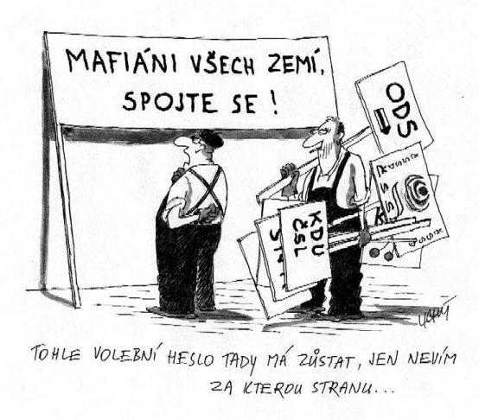
Význam politických stran
páteř demokratického rozhodování
historicky nejefektivnější způsob reprezentace zájmů společenských skupin a prosazování jejich cílů
klíčový aktér demokratického politického procesu

Slide 69
Politické strany
Jsou nezbytným prvkem fungování moderní politiky
Jejich vznik je úzce spojen s demokratizací industriálních společností 19. století
Není bez nich představitelná existence žádné současné demokracie
Jsou životně důležitým pojítkem mezi státem a (občanskou) společností
Jejich soutěž je základním atributem každého demokratického politického režimu.

Slide 70
Politické strany
Současná demokracie ve své podstatě není nic jiného než „soutěž mezi jednotlivci a zorganizovanými skupinami (primárně politickými stranami) o klíčové pozice v systému vládnutí, a to prostřednictvím regulérních voleb a s vyloučením použití násilí“.
Česká ústava: „Politický systém je založen na svobodném a dobrovolném vzniku a volné soutěži politických stran.“
Pouze v diktaturách je pro vládnoucí elitu z pochopitelných důvodů politická soutěž nežádoucí.

Slide 71
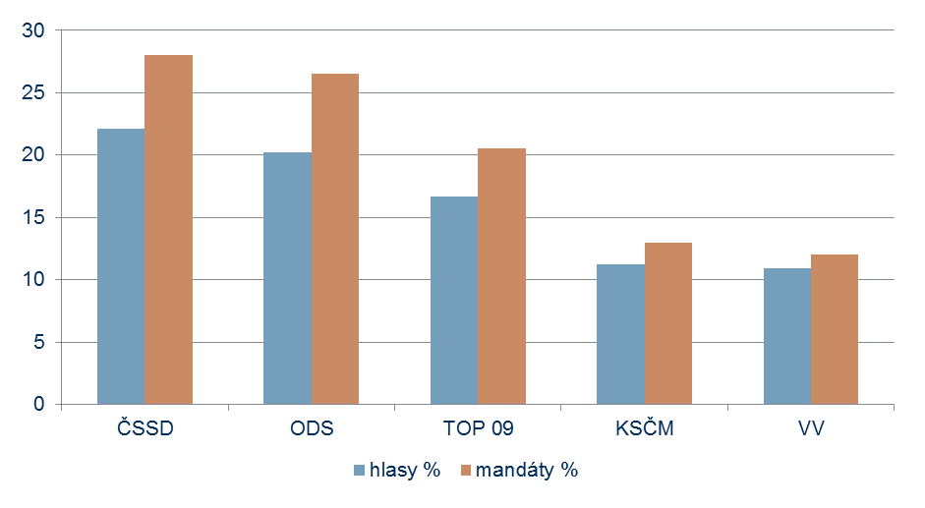
Volby 2010
Strana | % hlasů | mandáty | % mand.
ČSSD | 22,08 | 56 | 28
ODS | 20,22 | 53 | 26,5
TOP 09 | 16,7 | 41 | 20,5
KSČM | 11,27 | 26 | 13
VV | 10,88 | 24 | 12
KDU-ČSL | 4,36 | - | -
SPOZ | 4,33 | - | -
Suverenita | 3,67 | - | -
SZ | 2,44 | - | -
DSSS | 1,14 | - | -
Propad hlasů | 18,85 %
Celková volatilita | 39 %
Vnitrosystémová | 22 %
Vněsystémová | 17 %
Vnitrobloková | 37 %

Slide 72
Vládnutí
Nová situace
  jednoznačně většinová vláda - poprvé od roku 1996
  soudržnost, stabilita a akceschopnost se nedostavily; VV se rozpadly do dvou frakcí
  kompromisy v podobě ústavní reformy (přímá volba prezidenta), daňové reformy razantně zvyšující daňové zatížení
  vláda přesto nevydržela celé volební období
Rusnokova vláda - nový typ - „prezidentský“ kabinet

Slide 73
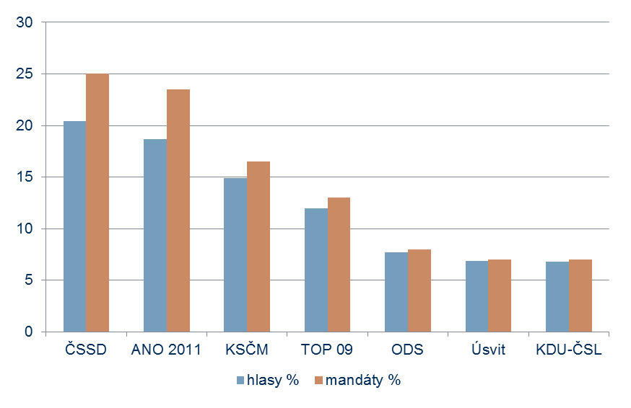
Volby 2013
Strana | % hlasů | mandáty | % mand.
ČSSD | 20,45 | 50 | 25
ANO 2011 | 18,65 | 47 | 23,5
KSČM | 14,91 | 33 | 16,5
TOP 09 | 11,99 | 26 | 13
ODS | 7,72 | 16 | 8
Úsvit | 6,88 | 14 | 7
KDU-ČSL | 6,78 | 14 | 7
SZ | 3,19 | - | -
ČPS | 2,66 | - | -
Svobodní | 2,46 | - | -
SPOZ | 1,51 | - | -
Propad hlasů | 12,62 %
Celková volatilita | 38 %
Vnitrosystémová | 16 %
Vněsystémová | 22 %
Vnitrobloková | 37 %

Slide 74
Vládnutí
Opět změněná situace
  vysoká míra vládní stability (Sobotkova vláda byla teprve třetím kabinetem, který přestál celé volební období),
  koalici vytvořily dvě nejsilnější strany (z toho jedna nová) a jedna malá
Návrat oboustranné opozice – napravo navíc zdvojené ODS + TOP 09 / Úsvit
Nízká míra akceschopnosti

Slide 75
Volby 2017
Strana | % hlasů | mandáty | % mand.
ANO | 29,64 | 78 | 39,0
ODS | 11,32 | 25 | 12,5
ČPS | 10,79 | 22 | 11,0
SPD | 10,64 | 22 | 11,0
KSČM | 7,76 | 15 | 7,5
ČSSD | 7,27 | 15 | 7,5
KDU-ČSL | 5,8 | 10 | 5,0
TOP09 | 5,31 | 7 | 3,5
STAN | 5,18 | 6 | 3,0
Svobodní | 1,56 | - | -
SZ | 1,46 | - | -
Propad hlasů | 6,29 %

Slide 76
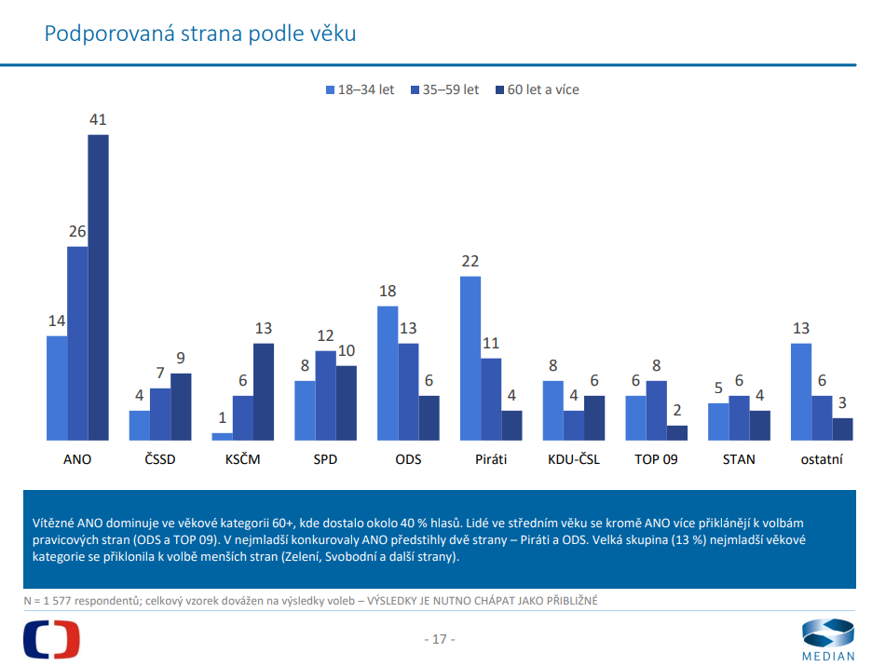

Slide 77
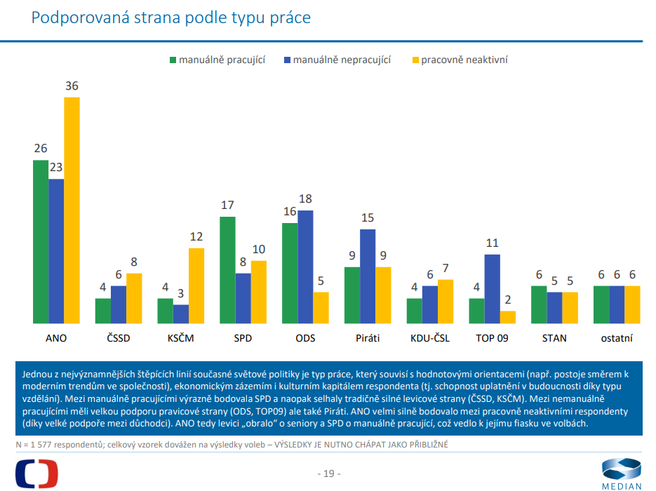

Slide 78
Vládnutí
Vystřídaly se dvě vlády:
  Babiš I. – jednobarevný poloúřednický kabinet, který nedostal důvěru
  Babiš II. – menšinová koaliční vláda ANO a ČSSD, vzniklá za aktivní podpory opoziční a smluvně spolupracující KSČM

Slide 79
Situace a vývoj v jednotlivých stranách
ČSSD – těžká porážka, po které následuje další sestup, nejistá budoucnost
ODS – návrat na 2. místo, následně velký koaliční potenciál proměněný do řady dílčích úspěchů, včetně zformování koalice SPOLU
TOP09 – další oslabování, zastavené až po uzavření SPOLU, nejistá budoucnoust
KSČM – slábne a čeká na rozuzlení v podobě voleb 2021
ANO – až do covidu pozice dominantní strany, která posiluje vazbu svých voličů, následně oslabování, nadále zcela provázána s pozicí AB
KDU-ČSL – oslabování a vyklízení pozic, dvě změny ve vedení, nejistá budoucnosti
Piráti – největší fenomén politické scény, od generační revoltě ke straně s potenciálem catch-all, koaliční potenciál – spolupráce se STAN
SPD – krajně pravicová populistická strana, důkaz sílící globalizační linie, závislá na popularitě svého „majitele“ Okamury
STAN – po osamostatnění stagnace, silná reg. báze, nový impuls volby 2020 a spolupráce s ČPS

Slide 80
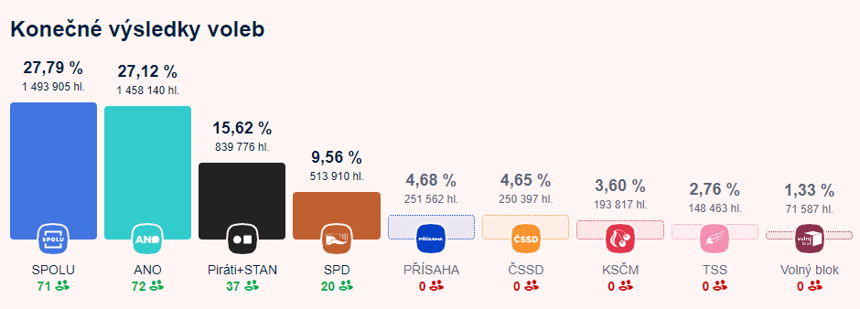
Volby do Poslanecké sněmovny 2021
Propad hlasů | 19,91 %

Slide 81
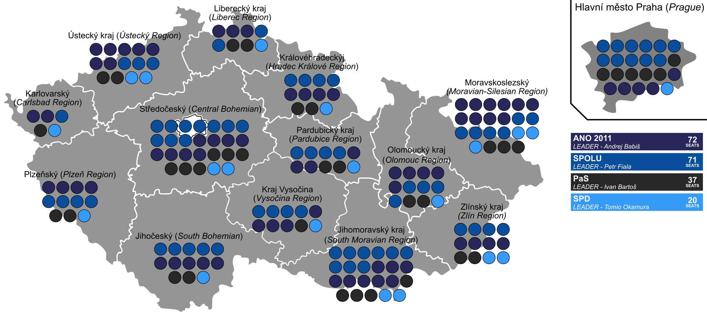
Volby do Poslanecké sněmovny 2021

Slide 82
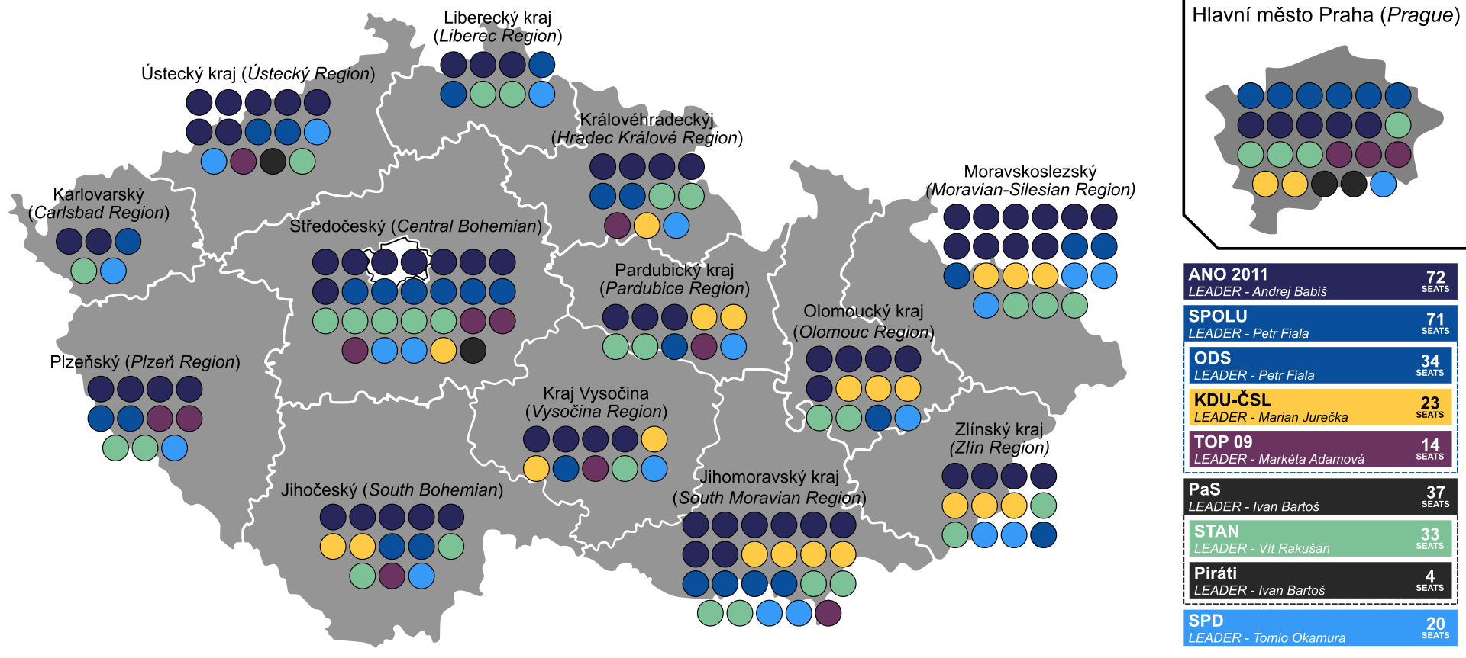
Volby do Poslanecké sněmovny 2021

Slide 83
Formát stranického systému
Nově 7 relevantních stran, tedy snížení počtu o dva, sdružených do 4 volebních subjektů
Díky dvěma úspěšným koalicím a propadu tradiční levice se systém posunul blíže k umírněnému multipartismu (Sartori) – ANO však zůstává stranou s aspirací na dominantní stranu, avšak s velmi malým koaličním potenciálem (Blondel)
Multipolarismus
  ANO
  ODS a její spojenci (Spolu)
  Vedlejší póly: SPD, Piráti – otázka, jak vnímat STAN

Slide 84
Mechanismus - ideologická polarizace
Levo-pravá osa významně ztratila na relevanci – viz 2D spektrum
Oslabila tradiční polarizace, posílila extrémní politická polarizace způsobená z velké části samotnými politiky a stranami
Zvýšení významu konfliktů spojených s globalizací
Silná generační linie
Oboustranná opozice, odstředivý charakter soutěže

Slide 85
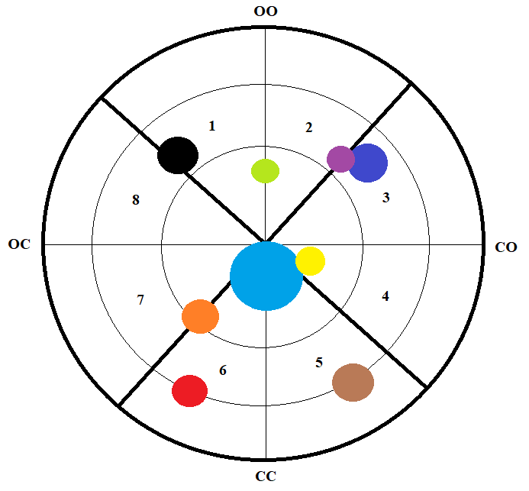
Česko 2021 – 2D spektrum (Enter)
LIBERALISMUS (OO)
1 – moderní liberalismus
2 – klasický liberalismus
KONZERVATISMUS (CO)
3 – liberální konzervatismus
4 – národní konzervatismus
POPULISMUS (CC)
5 – nacionální populismus
6 – sociální populismus
SOCIALISMUS (OC)
7 – demokratický socialismus
8 – sociální demokracie

Slide 86
Vládnutí
pětikoaliční, od konce září čtyřkoaliční vláda Petra Fialy
  prozatím stabilní, jakkoli musí řešit problémy, s nimiž se ještě nepotýkala žádná z dosavadních vlád – otázka, co se bude dít v posledním roce jejího mandátu
  akceschopnost je navzdory odlišným ideologickým východiskům nezvykle vysoká – základem je kompromis
  extrémně silná pozice premiéra, který je svorníkem celé vlády – tomu však neodpovídá osobnostní charakter premiéra Fialy

Slide 87
Situace a vývoj v jednotlivých stranách
ODS – v rámci Spolu zprvu velký vzestup, následovaný silným sestupem, vnitřně (zatím) nebývale jednotná, jednota se začíná drolit s prvními neúspěchy
TOP09 – další oslabování, velmi nejistá budoucnost
ANO – po porážce ve volbách setrvalý vzestup související se společenskou situací a principiálním opozičním profilováním, nadále závislá na potenciálu AB, v některých momentech se od něj ale začíná odstřihávat; otázkou je, kdy a co bude po AB
KDU-ČSL – oslabování a vyklízení pozic, velmi nejistá budoucnost, s výj. regionů
Piráti – po faktické porážce 2021 neustálé oslabování, velmi nejistá budoucnost
SPD – soupeření s ANO o pozici dynamického opozičního aktéra – spolupráce s Trikolorou (a Pro), která může přerůst do integrace; ohrožena jinými protestními uskupeními (Stačilo!, Přísaha, Motoristé…)
STAN – po velkém volebním a povolebním vzestupu strmý pád v souvislosti s aférami řady klíčových osobností, postupná personální proměna, nejistá budoucnost

Slide 88
Volební systémy v ČR základní přehled
Většinový dvoukolový s uzavřeným 2. kolem | Senát
 | Prezident republiky
Poměrného zastoupení listinného typu | Poslanecká sněmovna | 4-26 | 2 skrutinia, Imperialiho kvóta – Hagenbach-Bischoff. kvóta | 5 – 8 - 11%
 | Zastupitelstva obcí | 7-65 | 1 skrutinium, D´Hondtův dělitel; panašování | 5 %
 | Zastupitelstva krajů | 45-65 | 1 skrutinium, modif. D´Hondtův dělitel
 | Evropský parlament | 21 | 1 skrutinium, D´Hondtův dělitel

Slide 89
Volební systém do Poslanecké sněmovny
Systém poměrného zastoupení – listinný typ s polovázanými kandidátními listinami
Účinky:
  Prozatím neutrální ve smyslu proporcionality – ve volbách 2021 však nejslabší úspěšný subjekt získal takřka 10 % hlasů; je otázka, jak by situace vypadala v případě úspěchu stran kolem 5 %
  14 volebních krajů oslabuje efekt celostátních lídrů a do popředí staví krajské lídry a složení kandidátních listin (sousedský efekt)
  Preferenční hlasování má silný efekt především u volebních koalic (Spolu/Pirstan)

Slide 90
Volební systém do Senátu
Dvoukolový většinový – absolutní většina (při volbách ZD tělesa prakticky neužívaný) – častá negativní volba ve 2. kole
Účinky:
  Posilování „nezávislých“, středových a regionálně či lokálně zakotvených kandidátů, kteří „nejméně vadí“ – částečná relevance jinak nerelevantních stran (ČSSD, Senátor 21…)
  Dříve výrazně podléhá dobovým náladám (viz 4K 2000, ODS 2006, ČSSD po roce 2010)
  Posilování osobností a kandidátů s populárním povoláním (starostové, lékaři, učitelé…)
  Výrazné oslabování extremistů
  Cca od roku 2018 – posilování kandidátů, které do voleb vyšle širší koalice stran či lokálních uskupení

Slide 91
Česko – základní dilemata s bezpečnostní rovinou
Demografický vývoj
Nejistota ekonomického růstu v důsledku řady souvisejících fenoménů a tendencí v oblasti ekonomické globalizace a europeizace
Budoucnost české energetiky
Vysoká míra oligarchizace české ekonomiky a politiky
Rostoucí deficity veřejných rozpočtů
Bezpečnostní konflikty ve světě ohrožující aktuální světový řád, v němž Česko požívá bezpečnostní záruky, jaké české země nikdy v historii nezažily
Mezinárodní migrace
Volby 2025 a jejich souvislosti – možnost importu autoritářských tendencí

Slide 92
Vládnutí v demokraciích

Slide 93
Struktura přednášky
Vládní systémy v Evropě
  Monarchie / republika
  Unitární / regionální / federace
  Parlamentní / prezidentská / poloprezidentská (semiprezidentská) / direktoriální
  Unikamerální / bikamerální
Postavení premiéra
Typy vlád

Slide 94
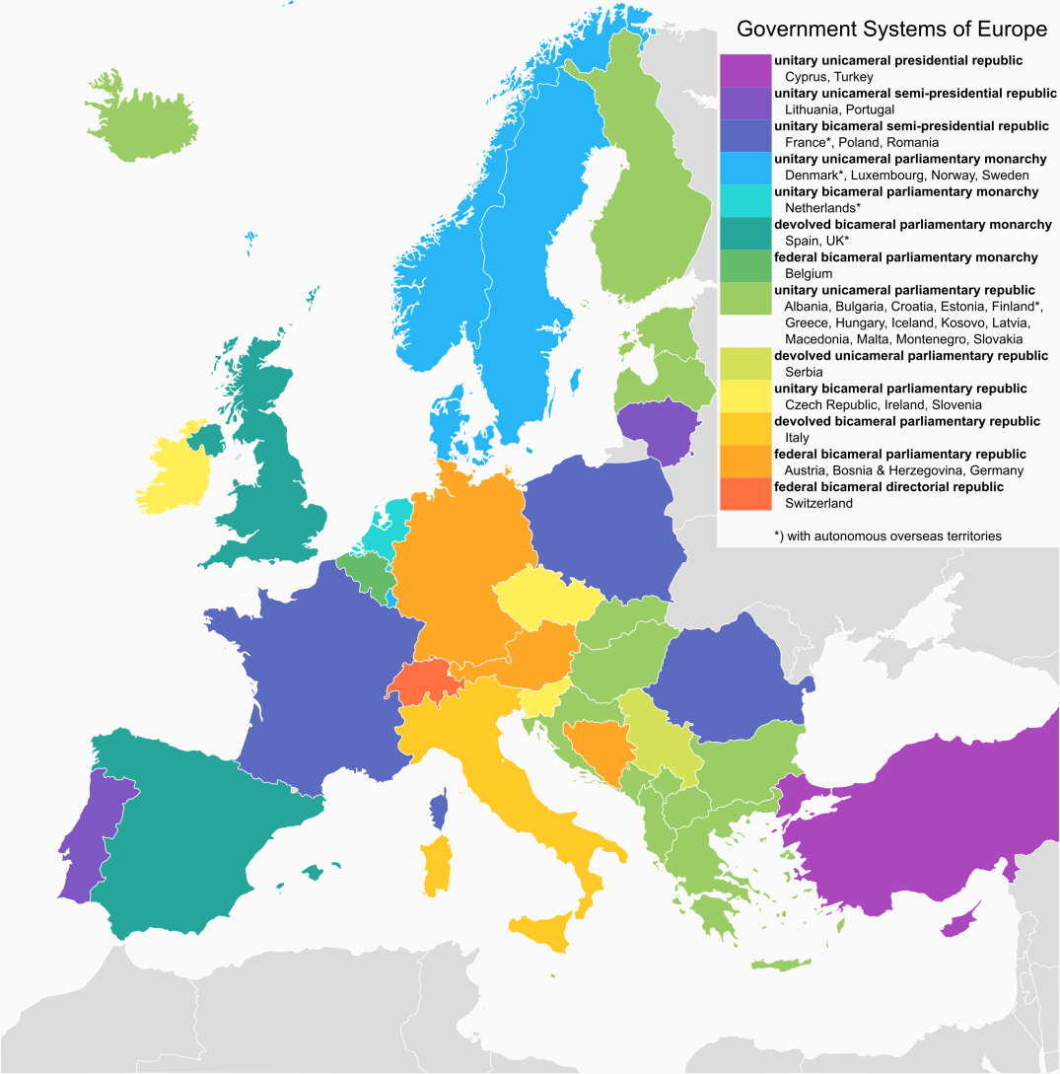

Slide 95
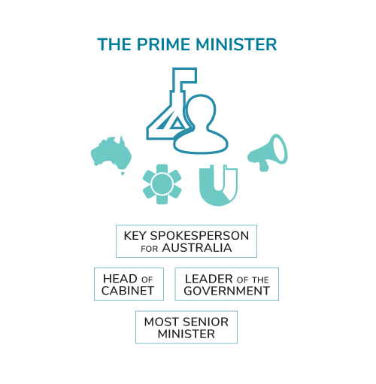
Postavení premiéra
Terminologie
  premiér, ministerský předseda, předseda vlády, (spolkový) kancléř, první ministr
Existence funkce:
  ano – parlamentní a poloprezidentský
  ne – prezidentský a direktoriální
Historický vznik
Faktory
  ústavní
    vztahy s hlavou státu
    vztahy s parlamentem
    vztahy uvnitř vlády
  zvykové
  stranicko-politické

Slide 96
Postavení premiéra v parlamentarismu (Sartori)
první nad nerovnými
  je nejdůležitějším představitelem výkonné moci, vůdcem strany a téměř není možnost jej sesadit parlamentním hlasováním, protože dostatečná většina poslanců je jeho stranickými podřízenými,
  jmenuje a odvolává ministry na základě vlastní vůle
první mezi nerovnými
  nemusí být výlučně šéfem strany, přesto je parlamentem stěží sesaditelný – často z důvodu konstruktivního vyjádření nedůvěry
  může provádět změny členů vlády a sám zůstávat v úřadu
první mezi rovnými
  premiérova existence je spojena s jeho ministry, pokud rezignují oni, tak končí i on,
  má nad nimi malou moc a přijímá složení vlády, které je mu vnuceno.

Slide 97
Postavení premiéra v poloprezidencialismu
Základním faktorem je vztah premiér x prezident
Období souhlasných většin
  Převahu má zpravidla prezident, který je stranickým vůdcem
  Vybírá si premiéra, který je loajální a nemůže mu konkurovat
  Premiér se stává vykonavatelem prezidentovy vůle
  Pokud premiér přestane hrát tuto roli, bude vyměněn
Období nesouhlasných většin (kohabitace)
  Záleží na osobních vztazích P/P, postavení premiéra uvnitř strany (bloku) a soudržnosti vládní většiny
  Možná je jak rovnováha P/P, tak převaha premiéra

Slide 98
Typy vlád
dle síly v parlamentu
  většinové
  menšinové
dle počtu partnerů
  jeden – jednobarevná
  více – koaliční vláda
dle ideologické a programové vzdálenosti
  propojené
  nepropojené

Slide 99
Teorie koalic
koalice – partnerství 2 a více aktérů
formy koalic:
  volební
  legislativní
  vládní
navazuje na teorii racionální volby a teorii her
co je racionální?
  dosažení maxima cílů za vynaložení minima nákladů
  cíle: peníze, moc, křesla v parlamentu, křesla ve vládě
  náklady: úsilí, peníze, čas, kompromisy…
v teorii koalic - zajištění potřebné legislativní většiny k prosazení návrhů vlád

Slide 100
Teorie koalice (S. Balík)
Třídy koalic – počet politických stran a případně i mandátů
Typy koalic – zohledňují ideologickou blízkost či vzdálenost
Třída koalic | Typ koalice
Minimální vítězná | Minimální vítězná ideově propojená
 | Minimálně vítězná ideově nepropojená
Minimální vítězná i nadměrná | Velká
Nadměrná | Nadměrná ideově propojená
 | Nadměrná ideově nepropojená
 | Široká
 | Všestranická

Slide 101
Složení vlády
Záleží na celkovém charakteru – většinová/menšinová resp. jednobarevná/koaliční, příp. politická/úřednická či jiná
Poměr mezi ministry za jednotlivé strany (případně koalice – viz česká realita)
Poměr mezi klíčovými ministerskými posty: zahraniční věci, vnitro, obrana, finance, hospodářství…
Pro některé strany však mohou být klíčová i jiná ministerstva (zelení a ŽP, křesťanští demokraté a sociální politika, rodina, kultura, agrární strany a zemědělství aj.)
Nestraničtí ministři (odborníci)

Slide 102
Postavení vicepremiéra(ů)
Formálně zastupuje premiéra vlády v době jeho nepřítomnosti
Neformálně jde o „druhé“, „třetího“ a případně dalšího ministra v pořadí po premiérovi
Některé ústavy či další zákony přímo upravují počet
U jednobarevných vlád tuto funkci obvykle zastává druhý nejsilnější politik vládní strany – viz Deputy Prime Minister Dominic Raab (UK)
U koaličních vlád obvykle tuto pozici či pozice vykonávají zástupci (často předsedové) menších koaličních partnerů – viz Fialova vláda a její čtyři místopředsedové za čtyři koaliční strany nebo spolkový vicekancléř Habeck za Zelené
Pozice je často spjata s vedením konkrétního ministerstva nebo jiného speciálního vládního orgánu (rady, komise aj.)
Vztahy s premiérem závisejí na celé řadě okolností, především však na síle premiéra

Slide 103
Postavení ministrů
Podřízené premiérovi, avšak záleží na politických souvislostech
Ministři bez portfeje
Řízení ministerstva pověřeným ministrem, případně přímo premiérem
V některých případech může parlament vyslovit nedůvěru i jednotlivým ministrů

Slide 104
Náměstci a státní tajemníci
Různé modely fungování úzkých vedení ministerstev
  státní tajemníci
  parlamentní státní tajemníci
  první náměstci
  náměstci
    odborní
    političtí

Slide 105
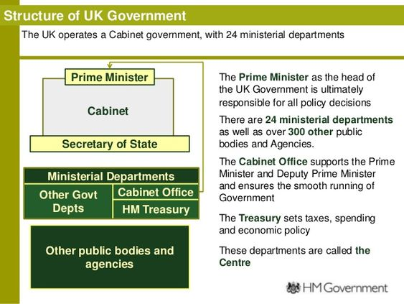

Slide 106
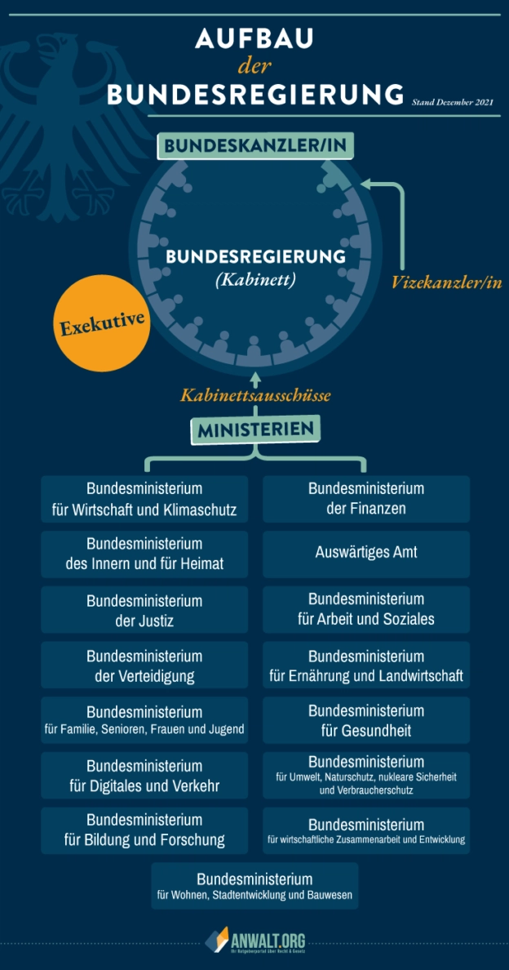
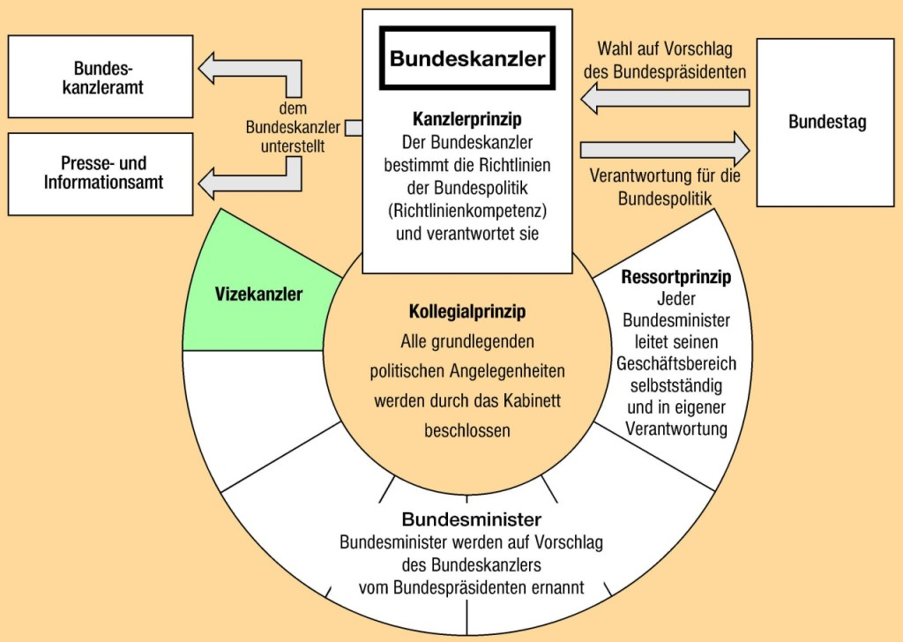
Německo

Slide 107
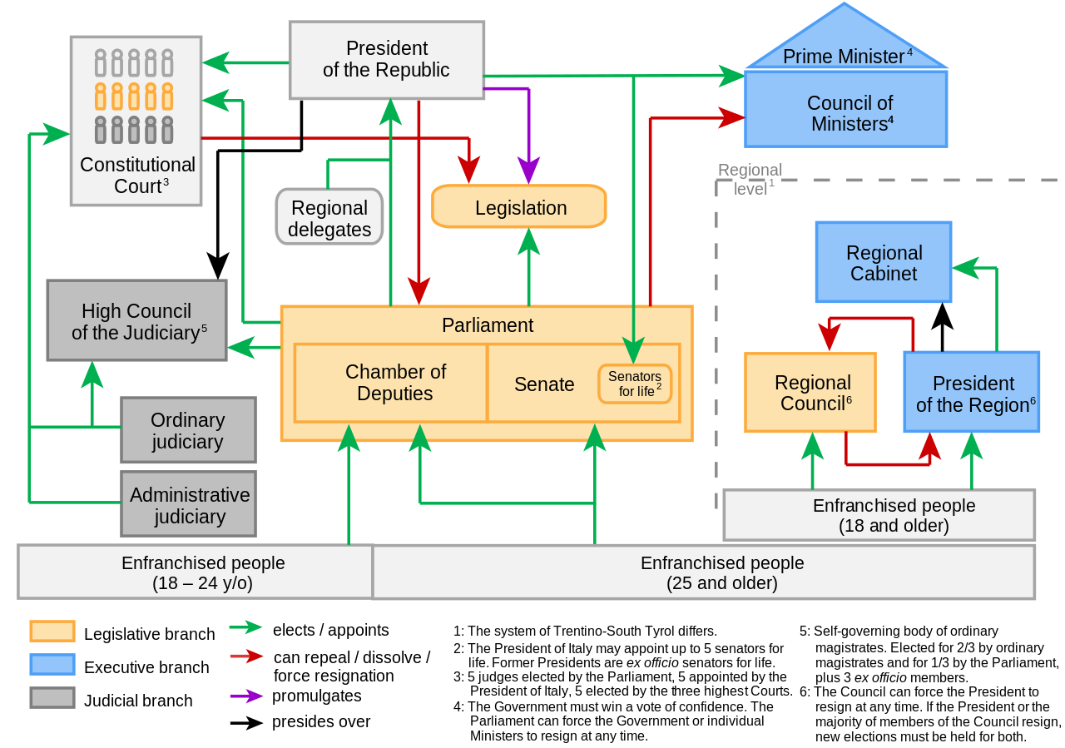
Itálie

Slide 108
Bezpečnost a její dimenze

Slide 109
Zdroje k tématu
KARAFFA, Vladimír, Martin HRINKO, Jaromír ZŮNA a kol. Vybrané kapitoly o bezpečnosti. Praha: CEVRO Institut, 2022. ISBN 978-80-87125-35-9, str. 12-40
BUZAN, Barry, Jaap DE WILDE, Ole WAEVER. Bezpečnost: Nový rámec pro analýzu. Brno: Centrum strategických studií, 2005. ISBN 80-903333-6-2, str. 31-60 a 139-188

Slide 110
Co je bezpečnost (v mezinárodních vztazích)
omezení na MV je důležité – mezinárodní bezpečnost si uchovává svůj distinktivní, radikálnější význam – zůstává pevně zakořeněna v tradicích politiky síly
  ne tématu oprávnění jako kupříkladu social security či např. domobrana
rigidní dělení na domácí a zahraniční bezpečnost ovšem již nemůže obstát
tradiční vojensko-politické chápání: bezpečnost je synonymum pro přežití čili zachování existence /survival/
  Téma prezentované jako existenční hrozba pro daný referenční objekt, jímž je nejčastěji stát definovaný vládou, teritoriem a obyvatelstvem – bezpečnostní hrozby ospravedlňují použití mimořádných prostředků k jejich zvládání – ve slovníku politiků odkazuje na mimořádné či nouzové situace

Slide 111
Co je bezpečnost
bezpečnost je stav, kdy jsou na nejnižší možnou míru eliminovány hrozby pro referenční objekt a jeho zájmy a tento objekt je k eliminaci stávajících i potenciálních hrozeb efektivně vybaven a ochoten při ní spolupracovat
podle Stručného oxfordského slovníku je bezpečnost:
  situace, kdy je aktér chráněn nebo kdy aktér není vystaven nebezpečí;
  stav bez nejistoty;
  pocit jistoty, stav bez nenaplněných potřeb, strachu a obav.

Slide 112
Hrozby a jejich typy
Hrozba je primární, mimo nás nezávisle existující, vnější fenomén, který může nebo chce poškodit nějakou konkrétní hodnotu. Závažnost hrozby je úměrná povaze hodnoty a toho, jak si danou hodnotu ceníme.
Typy hrozeb:
  neintencionální – přírodní jev, definovaný fyzikálně (např. povodně, zemětřesení)
  intencionální – je způsobena či zamýšlena činitelem nadaným vůlí, úmyslem, je to hrozba záměrná – připravuje ji, spouští či realizuje lidský jedinec nebo kolektivní aktér (hrozba teroristického útoku)

Slide 113
Riziko a jeho vztah s hrozbou
pravděpodobnost, že dojde ke škodlivé události, jež postihne danou hodnotu
možnost, že s určitou pravděpodobností vznikne událost, jež se liší od toho, co si přejeme – je to odvozená proměnná a dá se určit nebo odhadnout tzv. analýzou rizik.
vztah rizika a hrozby: hrozeb se obáváme, rizika z nich plynoucí jednak poměřujeme, jednak je podstupujeme.

Slide 114
Kodaňská škola
Problematika bezpečnosti byla tradičně konceptualizována ve dvou základních úrovních - národní a mezinárodní, kdy oba koncepty nahlížely na stát jako na primární referenční objekt.
Barry Buzan a kodaňská skupiny ji rozšířily a prohloubily o „nové“ hrozby a „nové“ objekty a zároveň byl zaveden zcela nový pohled na dynamiku bezpečnosti, který získal pojmenování sekuritizace.
Ústředním předmětem diskuze se stala otázka, zda a jak prohloubit koncept mezinárodní bezpečnosti, aniž by došlo k narušení její konceptuální soudržnosti, a jak rozšířit zaměření analytického rámce o jiné než tradičně vojenské druhy hrozeb a zároveň zachovat logičnost a smysluplnost konceptu
Primární význam je přikládán i rozličným společenským aktérům a referenčním entitám – vedle státní i mezinárodní a regionální a roviny sub-státních jednotek a jednotlivců.
Současně bylo pojetí bezpečnosti rozšířeno o nový samostatný politický, společenský, ekonomický a environmentální sektor.

Slide 115
Tři konceptualizační otázky kodaňské školy
Čí bezpečnost
  Kdo je referenční objekt
Bezpečnost jakých hodnot?
  Zkoumání vztahové nebo emocionální vazby referenčního objektu
Bezpečnost před čím?
  Zkoumání hrozeb dle jejich původu

Slide 116
Bezpečnostní sektory
Existenční hrozba a mimořádné opatření – jak jim rozumět? – jedině ve vztahu ke konkrétnímu referenčnímu objektu (RO)
Vojenský sektor – RO je obvykle stát, případně samy ozbrojené síly
Politický sektor – pojem suverenity, která může být ohrožena čímkoli, co zpochybňuje všeobecné uznání, legitimitu či autoritu vlády; nově můžeme hovořit i o ohrožení EU či mezinárodního režimu (společnosti)
Ekonomický sektor – obtížnější identifikace RO a existenčních hrozeb (EH) – v běžné tržní ekonomice firmy vznikají a zanikají; národní ekonomiky a jejich bankrot; teprve v okamžiku, kdy je v sázce přežití většiny obyvatelstva, je možné ekonomickou nevýkonnost považovat za EH
Societální sektor – RE kolektivní identity, které mohou fungovat nezávisle na státu (národy, náboženské systémy) – těžko se stanovují EH; otázka ohrožení identity, za niž může být považováno takřka cokoli, co „svádí z pravé cesty“; otevřenost a uzavřenost kolektivní identity
Environmentální sektor – široké spektrum RO – od přežití jednotlivých druhů po udržení planetárního klimatu aj.

Slide 117
Sekuritizace
proces vytváření hrozeb, kdy se určité téma, na základě intersubjektivního prezentování, stává otázkou bezpečnosti
představuje extrémní formu politizace, tedy případ, kdy se dané téma přesouvá do agendy státu a je tak zásadní pro jeho ochranu a fungování
depolitizace – politizace – sekuritizace
témata mají svou časovou dynamiku a geografickou, resp. ideologickou podmíněnost
téma se stává mezinárodním bezpečnostním problémem, když je na základě přesvědčivé argumentace významnější než ostatní témat - často ne kvůli skutečné závažnosti, nýbrž proto, že je téma jako hrozba prezentováno (viz terorismus a jeho reálný význam coby hrozba)
Při procesu sekuritizace musí nejdříve aktéři sekuritizace, neboli iniciátoři tohoto procesu, určit referenční objekt, tedy entitu, které se sekuritizace bude týkat.

Slide 118
Sekuritizace
Základní paradigma: „Pokud tento problém včas nezvládneme, vše ostatní se stane nepodstatným, poněvadž už bude po nás, nebo budeme při jeho řešení někým či něčím omezováni.“ – ospravedlnění využití mimořádných prostředků, práva na porušení standardních pravidel politické hry – viz příklad covidové sekuritizace
Sekuritizaci lze studovat přímo, aniž bychom měli nějaké jasně stanovené indikátory – předmětem výzkumu je politický diskurz a politická konstelace neboli v jakém okamžiku stává konkrétní argument tak významným, aby veřejnost pod jeho vlivem dopustila porušování pravidel, jejichž překročení je za normálních okolností zapovězeno
Práh mezi politickou a bezpečností kategorií je dán akceptací ze strany společnosti
Úspěšná sekuritizace se skládá ze tří složek (kroků): existenčních hrozeb, mimořádných opatření a dopadů tohoto překročení sdílených pravidel na vztahy mezi jednotkami

Slide 119
Typy jednotek bezpečnostní analýzy
Referenční objekty – entity, jež jsou existenčně ohroženy a mohou si legitimně nárokovat právo na přežití
  původně téměř výhradně stát (národ), nyní prakticky kdokoli a cokoli – důležitou proměnou je velikost (početnost); lidstvo v souvislosti s nukleární válkou či klimatickou hrozbou
Aktéři sekuritizace – ti, kdo prohlašují referenční objekty za existenčně ohrožené, a jsou tedy hybateli (iniciátory) procesu sekuritizace
  Političtí lídři, byrokratické aparáty, vlády, lobbistické a nátlakové skupiny – často nesnadná identifikace zejména ve vztahu jedinec versus instituce (např. Francie versus de Gaulle)
Funkcionální aktéři – ti, kdo působí na dynamiku bezpečnostních vztahů v sektoru, a tedy významně ovlivňují politická rozhodnutí na poli bezpečnosti, aniž by sami byli referenčními objekty nebo iniciátory

Slide 120
Kruciální otázka bezpečnostní analýzy
Kdo a jménem koho (čeho) může realizovat bezpečnostní kroky?

Slide 121
Společenský sektor alias společenská bezpečnost
základním rámcem je společenská integrace (soudržnost), která je postavena na určitých idejích a zvyklostech, identitě či sebepojetí komunity a jedinců, kteří se chápou být její součástí
právě kolem identity se organizuje fungování celého tohoto sektoru – koncept společenské bezpečnosti je tudíž bezpečností identity
tyto komunity mohou být, ale obvykle nejsou identické se státy či jinými politickými organizacemi způsobilými vládnout (např. obcemi, autonomními jednotkami)
také nelze zaměňovat společenský sektor se společností ve významu zahrnutí všech obyvatel žijících v nějakém státě – ti totiž vůbec nemusejí mít stejnou identitu (viz velká část afrických států tvořených mnoha etniky a identitami); totéž může platit o pojmu národ zvláště v etnickém pojetí
ohrožení identity je vždy a bez výjimky otázkou konstrukce něčeho, co ohrožuje „nás“…často právě toto ohrožení přispívá ke konstrukci a reprodukci tohoto „my“ (např. národy bývalé ruské carské říše vzniklé de facto rusifikačními tlaky)

Slide 122
Nejběžnější témata spojená s ohrožením společenské bezpečnosti
Migrace
Horizontální soupeření – sousední společenství kulturně a jazykově ovlivňuje to naše a vytváří tak pocit, že to naše musí měnit způsob života (např. frankofonní Quebečané v Kanadě)
Vertikální soupeření – lidé se přestanou vnímat jako komunita X buď v důsledku určitého integračního projektu (např. Jugoslávie, EU), nebo naopak v důsledku autonomismu či separatismu (třeba Quebec, Katalánsko) – identita může být inkluzivnější nebo naopak exkluzivnější
Úbytek obyvatelstva v důsledku demografického vývoje, války, hladomoru, epidemie, genocidy, přírodní katastrofy – toto téma je však individuálnější než tři předešlá
________
Se všemi souvisí otázka záměrnosti či spontaneity
Některé projevy jsou viditelné, jiné se odehrávají spíše v srdcích příslušníků společenství

Slide 123
Referenční objekty společenské bezpečnosti
Kmeny, klany, národy, menšiny, civilizace, náboženské systémy, rasy
Někdy splývají se státem či státy, obvykle ovšem nikoli

Slide 124
Hlavní okolnosti společenské bezpečnosti na globální úrovni
Kruh chudoby v zemích Jihu, migrace, s chudobou spojené choroby šířené migrací a s masovou migrací související organizovaný i neorganizovaný zločin
Střet civilizací, především pak dialektika westernizace – tendence ke kulturní homogenizaci versus obranné reakce na tento trend; druhou stranou téže mince ovšem může být odmítavá reakce na pokusy o multikulturalismus spojený s potlačováním vlastní identity ve jménu rovnosti kultur

Slide 125
Politický sektor neboli politická bezpečnost
Založena na organizační stabilitě společenského řádu(-ů); jádrem je ohrožení suverenity státu
Patří sem všechny nevojenské hrozby státní suverenitě – konkrétně především dva okruhy:
  analogické nevojenské hrozby, kterým jsou vystaveny jiné politické jednotky než státy
  kromě státní úrovně se dá hovořit i o referenčních objektech v podobě mezinárodního společenství a mezinárodního práva
Politické hrozby směřují vůči:
  vnitřní legitimitě politické jednotky, již utvářejí politické ideologie a další ideje a témata, jejichž prostřednictvím se stát definuje,
  vnějšímu uznání státu (vnější suverenitě)

Slide 126
Aktéři a referenční objekty politické bezpečnosti
Referenční objekty
Státy – nemíchat s vládami, neboť to není totéž
State-like politické organizace: kvazisuperstáty jako EU, transnacionální hnutí typu katolické církve v historii, některé samostatně organizované společenské organizace bez vlastní státnosti, ale s politickými institucemi s donucovací schopností
Aktéři
V případě států obvykle vlády – v silných státech výhradně, ve slabých méně výhradně, což souvisí s řadou interních hrozeb
V ostatních případech mohou být aktéry různé instituce typu Evropské komise v rámci EU apod.
Mezinárodní instituce – NATO, OSN, ASEAN, EU – vždy však sporné

Slide 127
Typické hrozby z hlediska politické bezpečnosti
Mezinárodní hrozby (slabým) státům na základě jejich vnitřního štěpení stát / národ
  Maďarsko versus Rumunsko, Rusko a Ukrajina, Somálsko a jeho sousedé, Kurdové v Iráku a Turecku, Belgie, UK, Španělsko, takřka celá Afrika…
Mezinárodní hrozby (slabým) státům pramenící z politicko-ideologických záležitostí
  KLDR a Jižní Korea, USA versus Kuba,
Neúmyslné hrozby ze strany ostatních jednotek vůči státům zranitelným na základě štěpení stát / národ
  Estonsko a estonští Rusové, Chorvatsko versus Srbsko – teritorialita versus etnicita
Neúmyslné hrozby státům pramenící z politicko-ideologických sporů
  Indie versus Pákistán, Izrael versus OOP
Bezpečnostní jednání supranacionálního, regionálního integračního celku a reakce na toto jednání
  EU versus členové, ideologie panarabismu

Slide 128
Typické hrozby z hlediska politické bezpečnosti
Systémové, principiální hrozby státům zranitelným na základě štěpení stát / národ
  Hlavně v historii – Rakousko-Uhersko versus různá obrozenecká a nacionalistická hnutí
Strukturální (systémové) hrozby (slabým) státům pramenící z politicko-ideologických sporů
  Apartheid v JAR, asijské země versus univerzalismus Západu, resp. islámské hodnoty versus západní
Hrozby transnacionálním hnutím, která se mohou opřít o bezvýhradnou loajalitu svých členů
  Typicky komunismus za studené války
Hrozby mezinárodnímu společenství, řádu a právu
  Irácká okupace Kuvajtu, USA versus KLDR v oblasti jaderných zbraní, totéž USA proti Íránu

Slide 129
Bezpečnostní hrozby a česká politika

Slide 130
Zdroje k tématu
KARAFFA, Vladimír, Martin HRINKO, Jaromír ZŮNA a kol. Vybrané kapitoly o bezpečnosti. Praha: CEVRO Institut, 2022. ISBN 978-80-87125-35-9, str. 100-128 a 139-143

Slide 131
Základní východisko č. 1
Česká republika se přes všechny problémy těší historicky bezprecedentní míře blahobytu a bezpečnosti
ČR leží v srdci Evropy obklopena spojenci a partnery, je plně integrována do NATO, EU, OBSE a do dalších mezinárodních organizací
ČR je součástí pětiny nejvýkonnějších ekonomika světa v přepočtu HDP na hlavu a dle Indexu lidského rozvoje (HDI) zaujímá místo ve třetí desítce ze skoro 200 zemí a dle Světového indexu míru (GPI) je 8. nejbezpečnější zemí na světě

Slide 132
Základní východisko č. 2
Globální bezpečnostní prostředí se zhoršuje a ČR je jeho nedílnou a velmi ovlivňovanou zemí
Toto ještě více platí po únoru 2022, kdy Rusko napadlo Ukrajinu
Základní body:
  Zhoršující se vztahy mezi velmocemi
  Agresivní politika Ruska
  Státní i nestátní aktéři z Blízkého a Středního východu
  dále Írán, KLDR a Čína
  Nárůst výdajů na zbrojení a navyšování vojenských kapacit

Slide 133
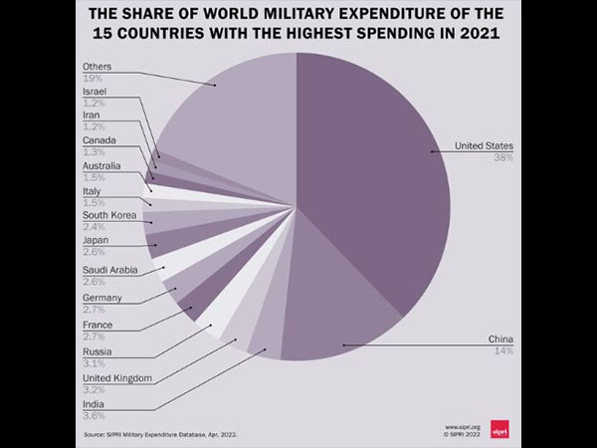
Základní východisko č. 2

Slide 134
Proliferace
proces šíření zbraní, případně vojenského vybavení nebo strategických materiálů pro vojenské využití
tři kategorie:
  proliferace ručních palných a lehkých zbraní
  proliferace těžkých zbraní
  proliferace zbraní hromadného ničení

Slide 135
Mezinárodní migrace
Odvěký proces, jehož význam neustále narůstá
Navzdory tomu není jasně definována z hlediska příčin ani času
Push a pull faktory - https://www.geograficke-rozhledy.cz/archiv/clanek/122/pdf

Slide 136
Push / pull faktory
Push | Pull
Válka, konflikt, násilí, kriminalita | Mír, bezpeční a stabilita
Populační exploze a generačně nevyvážený demografický vývoj | Perspektiva vyššího fin. příjmu a zajištění vyššího živ. standardu
Chudoba, nezaměstnanost | Uplatnění na trhu práce
Nízká životní úroveň (soc., zdr., vzd.) | Získání kvalitního vzdělání
Politická nestabilita, zhroucení státu, korupce | Přístup ke zdravotní péči
Pronásledování z rasových, náboženských, národnostních aj. důvodů | Dodržování lidských práv a svobod
Vyčerpání nebo zmenšující se možnosti tradiční obživy | Právní stát, dobrá správa
Živelní katastrofy či průmyslové havárie | Atraktivní životní styl
Následky změn ŽP (zejména pitná voda…) | Podpora ze strany již přesídlených migrantů
 | Snaha o sloučení rodiny

Slide 137
Demografická revoluce
Obecný celosvětový nárůst počtu obyvatelstva – aktuálně 7,7 mld, do poloviny století zřejmě o další 2 mld více!
  Subsaharská Afrika – v roce 2019 1,066, odhad 2050 2,118 mld
  Východní a JV Asie – 1,335 – 2,496
  Střední a jižní Asie – 1,991 – 2,496
  Nejméně rozvinuté země – 1,033 – 1,877
  Evropa a Sev. Amerika – 1,114 – 1,136
Koncentrace v urbanizovaných oblastech – růst počtu mnohamiliónových megapolí
Více než polovina světové populace ve městech, v Evropě a jiných vyspělých regionech dokonce více než 90 %

Slide 138
Bezpečnostní strategie 2023
https://www.vlada.cz/assets/ppov/brs/dokumenty/Bezpecnostni_strategie_2023.pdf

Slide 139
Politický extremismus a militantní demokracie

Slide 140
Zdroje k tématu
MALKOPOULOU, Anthoula and Alexander S. KISHNER (eds.). Militant Democracy and Its Critics. Edinburgh: Edinburgh University Press. 2019. ISBN: 978-1-4744-4560-3, str. 13-32, 38-51, 72-111 a 187-206
MAREŠ, Miroslav a Štěpán VÝBORNÝ. Militantní demokracie ve střední Evropě. Brno: CDK, 2014. 978-80-7325-326-4, str. 11-28

Slide 141
Extremismus a radikalismus
Extremismus
  základ ve slově „extrém“ – lat. nejvzdálenější, nejkrajnější
  v politologickém smyslu nejvzdálenější od středu
  jakákoli ideologie nebo aktivita, která směřuje proti stávajícímu politickému systému jako takovému a klade si za cíl jeho likvidaci a jeho následné nahrazení vlastní alternativou – taková alternativa je obvykle považována za nedemokratickou, diktátorskou a porušující lidská práva jako rovnost před zákon
  dělení na politický, náboženský, ekologický a národnostní
Radikalismus
  původ ve slově „radix“ – lat. kořen
  jednání či řešení, které „jde ke kořenu“
  rozhodně nejde o ekvivalent extremismu
  význam se navíc mění – v 18. a 19. stol. bylo za radikální považováno reformní hnutí, dnes hnutí požadující větší změnu, nikoli však úplnou změnu systému
Oba pojmy se užívají v analýze, ve studiu, ale i v samotné politice, kde se jimi označují soupeři, kteří se tím delegitimizují – na místě je proto opatrnost

Slide 142
Extremismus v teorii a praxi
60.-70. léta – popularizace – zahrnutí komunismu i fašismu a výzkum jejich společných i rozdílných rysů
odlišný postoj části akademických kruhů, často sympatizujících s levicí, včetně komunistů
střechový pojem pro všechny ideologie, které vystupují proti stávajícímu politickému systému
v rámci policejní práce je propojován s užíváním násilí

Slide 143
Extremismus v teorii a praxi
definice ministerstva vnitra ČR: vyhraněné ideologické postoje, které vybočují z ústavních, zákonných norem, vyznačují se prvky netolerance, a útočí proti základním demokratickým ústavním principům, jak jsou definovány v českém ústavním pořádku. Mezi tyto principy patří:
    úcta k právům a svobodám člověka a občana (čl. 1 Ústavy),
    svrchovaný, jednotný a demokratický právní stát (čl. 1 Ústavy),
    nezměnitelnost podstatných náležitostí demokratického právního státu (čl. 9 odst. 2 Ústavy),
    svrchovanost lidu (čl. 2 Ústavy),
    volná soutěž politických stran respektujících základní demokratické principy a odmítajících násilí jako prostředek k prosazování svých zájmů (čl. 5 Ústavy),
    ochrana menšin při rozhodování většiny (čl. 6 Ústavy),
    svoboda a rovnost lidí v důstojnosti a právech, nezadatelnost, nezcizitelnost, nepromlčitelnost a nezrušitelnost základních práv a svobod bez rozdílu pohlaví, rasy, barvy pleti, jazyka, víry a náboženství, politického nebo jiného smýšlení, národního a sociálního původu, příslušnosti k národnosti nebo etnické menšině, majetku, rodu nebo jiného postavení (čl. 1, čl. 3 Listiny základních práv a svobod).

Slide 144
Extremismus v teorii a praxi – pokr.
Existuje určitý rozpor mezi definicí bezpečnostních složek a pohledem sociálních věd
  první vychází z definice Spolkového ústavního soudu v Karlsruhe postavené na vztahu k ústavě, resp. demokracii – jakékoli uskupení nepřátelské demokracii a ústavě je tak považováno za extremistické a za jeho konečný cíl je považováno nastolení nedemokratického režimu či diktatury
  sociální vědy takové pojetí nemohou plně akceptovat, protože negativní vztah k ústavě a v posledku ani k demokracii, kterou konkrétní ústavní systém vymezuje a chrání, nemůže a priori považovat za extremistický; pro sociální vědy extremismus neoznačuje žádnou pevně danou politickou ideologii nebo doktrínu
  extremismus je dynamický jev – viz pohled na liberály v době monarchií apod.
  extremisté se navíc označení za extremisty brání, na rozdíl třeba od označení komunisté, případně i fašisté, nacionalisté
  politologie tedy často operuje spíše s pojmem „antisystémovosti“ – tedy vystupování proti systému jako celku, myšleno nejčastěji liberální demokracii, což je však samo o sobě rovněž kontroverzní
  někteří sociální vědci pak dávají přednost konkrétnějšímu označení – např. neonacismus, rasismus, terorismus, fundamentalismus

Slide 145
Levicový versus pravicový extremismus
Ještě vágnější pojmy než samotný extremismus a radikalismus
Souvisí s definicí levice a pravice a existencí levo-pravé osy – ani ty ale nejsou bezvýhradně přijímány
Někdy se využívá pojmů ultralevice a ultrapravice, ale ty nejsou o nic více jasnější, spíše naopak

Slide 146
Militantní demokracie
neexistuje akademická shoda na samotném pojmu
konceptualizace je často úzce propojena s aplikací v právní a politické praxi
v zásadě jde o specifické formy ochrany demokracie omezováním práv jejích netolerantních nepřátel s cílem zabránit závažnému poškození demokratického režimu
faktické kořeny v antickém Řecku (legislativa proti tyranii, pronásledování Sókrata)
debaty o ochraně demokracie následně ustoupily do pozadí debatám o ochranu státu a společnosti
nový impulz až s rozvojem teorie demokracie v 18. a 19. stol. (Montesquieu, Mill, Voltair)

Slide 147
Militantní demokracie - základy
Debaty mezi liberální a militantní demokracií o bonapartismu
Ale hlavně meziválečné období – 30. léta – doba, kdy se ukázala zranitelnost demokracie a brutální odhodlanost jejích nepřátel
Karl Loewenstein – Militantní demokracie a základní práva (1937)
  ochrana proti fašismu/nacismu a komunismu – studium konkrétních legislativních a jiných opatření – Československo jako vzor
  oponuje názoru Carla Schmitta, který ospravedlňoval legalitu nástupu nacismu
  i po válce byla jádrem německá debata – ochrana proti návratu nacismu
Další impuls – boj proti terorismu po 11. září
A ještě později boj proti dezinformacím

Slide 148
Militantní demokracie - vysvětlení
Synonyma v češtině: „bojují demokracie“, „bojovná demokracie“, „bránící se demokracie“
V němčině: streitbare nebo wehrhafte Demokratie
V angličtině: defending democracy
V pojetí Mareše a Výborného je militantní demokracie
  „taková demokracie, která vystupuje ofenzivně pomocí právních, mocenských a diskurzivních nástrojů proti svým ideovým nepřátelům uvnitř systému, a to ještě předtím, že tito nepřátelé iniciují naplnění hlavních hrozeb, které z jejich existence vyplývají, především závažného narušení stability režimu nebo jeho zničení“
  nepřátelé jsou vystaveni represi, která je výsledkem demokratického politického procesu a nezasahuje nepřiměřeně do základní lidských práv
  není pouze obranná, ale vyhledává střet s extremisty

Slide 149
Formy ochrany demokracie
Militantní demokracie – nekompromisní boj proti vyzyvatelům na úkor potlačení základních demokratických a liberálních práv – např. Izrael
Bránící se demokracie – flexibilní právní hranice připravené k přiměřené reakci v případě ohrožení – např. poválečná SRN
Imunizující demokracie – minimální intervence státu do sociální sféry a zohlednění nejen hrozeb, ale i potenciálních škod vyvolaných opatřeními – např. současná SRN

Slide 150
Nástroje militantní demokracie
Obecné rozdělení:
  Právní: ústavní, trestní, správní, pracovní, resp. mezinárodní a evropské
  Neprávní: diskurzivní postupy, demokratické a protiextremistické vzdělávání, metody ústavního a volebního inženýrství, systematická kritika a odsuzování extremismu, odmítání spolupráce s nimi, politické sítě postupující proti extremismu
Pedazhur – rozdělení na militantní a imunizační cestu, které se liší v právní a soudní kontrole, kontrole administrativou a zpravodajskými službami, kontrole vzdělávání i sociální kontrole
Capoccia – rozlišuje represivní a akomodační povahu opatření

Slide 151
Strategie proti extremismu podle Capoccii
Strategie byrokraticko-institucionální mašinerie (dlouhodobé represivní)
Defenzivní | Oblast zaměření hrozby | Cíl
Legislativa proti neloajalitě státních úředníků | Podkopávání loajality byrokracie | Zajistit loajalitu byrokracie
Legislativa proti pobuřování a nepřátelství v ozbrojených silách | Podkopávání loajality sektorů ozbrojených sil | Zajistit loajalitu ozbrojených sil
Lustrační politiky | Nedemokratičtí členové byrokracie podporující antidemokr. pol. projekty | Zajištění loajality byrokratických struktur po tranzici
„Retroaktivní soudy“ | Vlivní aktéři podporující antidemokratické pol. projekty | Trestat pachatele porušování lidských práv předchozím režimem
Komise pravdy | Mizící paměť na zločiny v minulosti, konflikt mezi frakcemi | Potvrzení odpovědnosti členů předchozích režimů za zločiny minulosti

Slide 152
Strategie proti extremismu podle Capoccii
Aktivity pomáhající demokracii (dlouhodobé akomodační)
Sektor | Sektorový cíl | Typ pomoci
Volební proces | Svobodné a spravedlivé volby Silné politické strany na celostátní úrovni | Zajistit loajalitu byrokracie
Státní instituce | Demokratická ústava Nezávislé a výkonné soudnictví, dobře fungující byrokracie Kompetentní represivní legislativa Odpovědná lokální vláda Prodemokratické ozbrojené síly | Ústavní asistence Pomoc při vládě práva Posilování legislativy Rozvoj lokální vlády Civilně-vojenské vztahy
Občanská společnost | Aktivní obrana občanské společnosti Politicky informovaní občané Silná nezávislá média Silné nezávislé odbory | Vytváření nevládních organ. Občanské vzdělávání Posilování médií Budování odborů

Slide 153
Strategie proti extremismu podle Capoccii
Svazky protiextremistické legislativy (krátkodobé represivní)
Cíl legislativy | Specifický výsek speciální legislativy | Hlavní cíl
Stav ohrožení či nouzový stav | Zákonné a ústavní regulace pro nouzový stav Legislativa pro vlastizradu a protistátní aktivity | Zajištění důležité způsobilosti státu reagovat na výzvy
Zákaz stran | L. na potlačení nebo pozastavení stran. aktivit L. na potlačení nebo pozastavení pol. sdružení | Eliminace „nepřátelských“ stran a sdružení z pol. scény
Anti-propaganda | L. na ochranu dem. institucí L. na ochranu osobní cti L. proti glorifikaci pol. zločinů L. proti nepravdivým zprávám L. omezující svobodu tisku L. proti infiltraci zahraniční propagandy | Omezení možnosti vysílat delegimitizující poselství elektorátu
Anti-extremistické formy jednání | L. proti stranickým uniformám a symbolům L. prosti stranickým milicím L. proti vojenskému výcviku členů soukrom. sdr. L. proti nošení zbraní L. omezující svobodu sdružování L. proti veřejných demonstracím | Udržet veřejný pořádek

Slide 154
Strategie proti extremismu podle Capoccii
Inkorporační strategie (krátkodobé inkorporativní)
Obranné strategie | Oblast zaměření hrozby | Cíl
Apely na veřejnost | Volební a rekrutující výzvy extremistů | Přesvědčit extremistické členstvo a potenciální příznivce, aby podporovali prosystémové aktéry
Jednání s extremisty | Vnitřní soudržnost extremistické elity | Přesvědčit extremistické elity k podpoře systému Získat čas pro stanovení dalších strategií
Vytváření ad hoc organizací | Rekrutující kapacita extremistických skupin | Zamezit zdrojům rekrutování Redukovat potenciální podporovatele extremistických aktérů

Slide 155
Možné formy omezení stranických aktivit militantní demokracií
Odmítnutí registrace politické strany
Dočasný zákaz stranických aktivit
Diskvalifikace volební kandidátní listiny
Represe vůči straně za určité programové body (pokuty…)
Vyloučení strany ze státního financování
Trestní represe vůči individuálním členům za jejich činy – zvláště projevy – se vztahem k činnosti strany
Trestní represe vůči členům strany za jejich členství nebo pozice ve straně
Anulování volebního výsledku po vítězství anebo jiném úspěchu politické strany
Zákaz strany

Slide 156
Shrnutí omezení legislativními nástroji
Omezení svobody projevu pro extremistické ideje
Omezení sdružovacího práva pro extremisty
Omezení shromažďovacího práva pro extremisty
Omezení působení extremistů ve veřejné správě (a ozbrojených složek, justice a veřejného školství apod.)
Omezení práva na soukromí pro extremisty a extremistické subjekty a jejich veřejná identifikace ze strany státu (sledování, seznamy…)
Zpřísnění trestů za násilné trestné činy, pokud jsou motivovány předsudky či nenávistí ke skupinám specificky ochraňovaným demokratickým režimem

Slide 157
…rozšíření pro transformační režimy a země s nedemokratickou tradicí, resp. zhroucených režimech
Lustrační legislativa ve vztahům k exponentům předchozích režimů
Legislativní úprava institucí historické paměti
Právo na odpor proti extremistům realizované nestátními prodemokratickými aktéry (ještě před úplným zhroucením)

Slide 158
Militantní demokracie v Česku

Slide 159
Zdroje k tématu
MAREŠ, Miroslav a Štěpán VÝBORNÝ. Militantní demokracie ve střední Evropě. Brno: CDK, 2014. 978-80-7325-326-4, str. 93-120
KARAFFA, Vladimír, Martin HRINKO, Jaromír ZŮNA a kol. Vybrané kapitoly o bezpečnosti. Praha: CEVRO Institut, 2022. ISBN 978-80-87125-35-9, str. 217-233

Slide 160
Tradice a základní hodnoty ochrany demokracie
První republika
  zákon o zastavování činnosti a rozpouštění politických stran – použit na NSDAP
  Někteří autoři dávají ČSR za příklad militantní demokracie (MD)
Po listopadu 1989
  Zkušenosti totalitních režimů, zejména komunismu, posloužily jako východisko pro vytvoření jednoho z nejryzejších příkladů MD v regionu
  Vložení do preambulí a těla základní ústavních dokumentů – Ústavy a Listiny
  Dále rozpracovávají konkrétní zákony – zákon o protiprávnosti komunistického režimu a odporu proti němu / zákon o době nesvobody
  Judikatura Ústavního soudu – obranné pojetí české demokracie

Slide 161
Aktéři militantní demokracie v Česku
Státní orgány
Nevládní neziskové organizace
Univerzitní vědecká pracoviště

Slide 162
Státní orgány
  Vláda
  Ministerstvo vnitra – odbor bezpečnostní politiky; meziresortní komise; mezinárodní pracovní skupiny
  Policie ČR – Útvar pro odhalování organizovaného zločinu – Odbor terorismu a extremismu; spolupracuje s územními odbory policie
  BIS a Úřad pro zahraniční styky a informace, resp. Vojenské zpravodajství
  Státní zastupitelství a soudy – nemají speciální útvary; specifické postavení Ústavního soudu
  Prezidenti Klaus a Zeman – výjimkou je prvotní záměr Klausovy amnestie
  V zásadě shoda politické reprezentace – v poslední době se však mění

Slide 163
NGOs
  Nemalé množství různě zaměřených organizací – od monitoringu extremistické scény přes vzdělávání a osvětu až po pomoc obětem
  Častá kritika stávajícího boj – někdy velmi subjektivní
  Většina organizací je zaměřena proti pravicového extremismu, proti levicovému jsou spíše jednotlivci
  Existoval debatní stůl pod záštitou MV – „Task force C“

Slide 164
Akademická pracoviště
Katedra politologie na Fakultě sociálních studií Masarykovy univerzity v Brně
  obor Bezpečnostní a strategická studia
  časopis Rexter (společně s Centrem pro bezpečnostní a strategická studia)
Policejní akademie – katedra bezpečnostních studií
jednotlivci na UJEP, ZČU, VŠE, CEVRO Institutu

Slide 165
Omezení svobody projevu
Možnost limitovat potvrdila jak soudní judikatura (zejména ÚS), tak i odborné publikace
Až donedávna prakticky nedocházelo ke zpochybňování, nyní je celá věc nově diskutována v rámci debaty o fake news, dezinformačních kampaních, hybridních hrozbách apod.
Základ svobody projevu tvoří čl. 17 Listiny, pro restrikci je klíčový čtvrtý odstavec, upravující podmínky omezení
  „Svobodu projevu a právo vyhledávat a šířit informace lze omezit zákonem, jde-li o opatření v demokratické společnosti nezbytná pro ochranu práv a svobod druhých, bezpečnost státu, veřejnou bezpečnost, ochranu veřejného zdraví a mravnosti.“

Slide 166
Omezení svobody projevu
Trestní zákoník
  TČ narušující soužití lidí, spadají pod TČ proti pořádku
  tzv. verbální TČ, tj. postačí slovní či písemný projev, který nemusí být doprovázen dalšími škodlivými formami chování; dochází u nich k přímému postihu svobody projevu
  Typickým znakem je i nemateriální újma oběti
  Klíčové TČ:
    násilí proti skupině obyvatelů a proti jednotlivci – postihuje hrozbu násilím, nikoli samotné násilí
    hanobení národa, rasy, etnické nebo jiné skupiny osob (vztahuje se na jakoukoli jinou skupinu osob – politické přesvědčení, vyznání, sexuální orientace…)
    podněcování k nenávisti vůči skupině osob nebo k omezování jejich práv a svobod.

Slide 167
Omezení svobody projevu
Trestní zákoník
  TČ proti lidskosti
    mohou být aplikovány jen při pádu demokracie: genocidium, útok proti lidskosti, apartheid,
    TČ založení, podpora a propagace hnutí směřujícího k potlačení práv a svobod člověka – Národní odpor (2007), White Justice, Hammerskins, White Power Music, Impérium, Hlas Krve, Buldok
    TČ projevu sympatií k hnutí směrujícímu k potlačení práv a svobod člověka
    TČ popírání, zpochybňování a ospravedlňování genocidia – na roveň staví nacismus a komunismus
  TČ proti míru a válečné trestné činy
  Na rozdíl od jiných zemí české trestní právo neobsahuje žádné pro obranu demokracie specifické tresty využitelné při postihu FO, např. alternativních trestů; specifickou úpravu umožňuje jen zákon o trestní odpovědnosti právnických osob

Slide 168
Omezení sdružovacího práva
Vychází z čl. 20 Listiny
Podrobnosti stanovuje zákon o sdružování občanů a zákon o sdružování občanů v politických stranách a hnutích, které také stanoví okolnosti, za nichž je možné toto právo omezit
  Preventivní zásahy zabraňující vzniku nedemokratických sdružení - odmítnutí registrace sdružení nebo strany či hnutí (u nich navíc vyžaduje i demokratické základy, tj. např. stanovy apod.)
  Rozpuštění sdružení či stran – o rozpuštění strany rozhoduje na návrh vlády Nejvyšší správní soud (viz Dělnická strana 2009/2010)

Slide 169
Omezení shromažďovacího práva
Vychází z čl. 19 Listiny – důraz na pokojnost
  odst. 2 podmínky pro omezení: „Toto právo lze omezit zákonem v případech shromáždění na veřejných místech, jde-li o opatření v demokratické společnosti nezbytná pro ochranu práv a svobod druhých, ochranu veřejného pořádku, zdraví, mravnosti, majetku nebo pro bezpečnost státu. Shromáždění však nesmí být podmíněno povolením orgánu veřejné správy.“
Na to navazuje zákon o právu shromažďovacím z roku 1990
Judikatura
Zákaz shromáždění je možný, ale zcela ojedinělý
Rozpouštění přímo na místě je častější – zástupce úřadu nebo velící policista
Plošný zákaz maskování

Slide 170
Lustrace a zákazy práce
Velký lustrační zákon (1992) – vyjmenování funkcí podléhajících lustracím a negativně vymezené předpoklady pro výkon dotčené funkce – osvědčení MV
Malý lustrační zákon (taktéž 1992) – předpoklady pro výkon fcí v Policii ČR a Sboru nápravné výchovy (Vězeňské službě)
Rozhodnutí ÚS, který lustrační zákony „podržel“
Důležitá ustanovení převzal i zákon o vojácích z povolání (1999)

Slide 171
Trestní postih nenávistně motivované násilné kriminality
Diskutuje se, stále není legislativně upraven
České trestní právo nabízí více možností – přitěžující okolnost, otázka viny a přísnější potrestání, hate crime

Slide 172
Česká migrační a azylová politika

Slide 173
Zdroje k tématu
LORENZ, Astrid a Hana FORMÁNKOVÁ (eds.). Politický systém Česka. Brno: Centrum pro studium demokracie a kultury, 2019. ISBN 978-80-7325-483-4, str. 195-215
KARAFFA, Vladimír, Martin HRINKO, Jaromír ZŮNA a kol. Vybrané kapitoly o bezpečnosti. Praha: CEVRO Institut, 2022. ISBN 978-80-87125-35-9, str. 217-233
Statistiky a dokumenty:
  Statistiky o migraci a azylu (MVČR – Odbor azylové a migrační politiky).
  Migrační strategie ČR 2021+
  Data o počtu cizinců a jejich podílu na české populaci (www.czso.cz).
  Data z Eurostatu o migraci a azylu (Eurostat – Migration and Asylum)

Slide 174
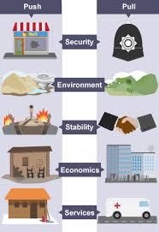
Základní faktory migrace
push faktory – jsou schopny přimět lidi, aby se odstěhovali z jejich současného místa pobytu jinam
pull faktory – vedou obyvatele k přestěhování na nové místo

Slide 175
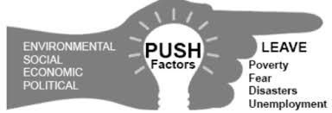
Push faktory
nedostatek pracovních míst a nízké mzdy,
špatná zdravotní péče,
diskriminace,
znečištění životního prostředí,
špatné podmínky bydlení,
válka,
přírodní katastrofy,
hladomor,
sucho,
nedostatek politické a náboženské svobody

Slide 176
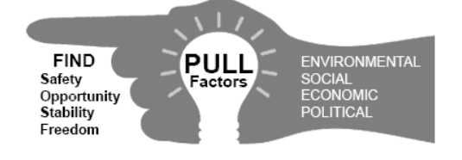
Pull faktory
pracovní příležitosti,
lepší životní podmínky,
politická a náboženská svoboda,
vzdělání,
příznivé podnebí,
bezpečnostní důvody,
rodinné vazby

Slide 177
Základní východiska české migrační a azylové politiky
Členství v EU: Česká republika je součástí společné evropské azylové a migrační politiky, která zahrnuje ochranu vnějších hranic, pravidla pro přijímání žadatelů o azyl a systém přerozdělování uprchlíků.
Mezinárodní závazky: Česká republika je signatářem Ženevské úmluvy o právním postavení uprchlíků (1951) a Protokolu z roku 1967. Tyto dokumenty stanovují povinnost chránit uprchlíky prchající před pronásledováním.
Bezpečnostní zájmy: Prioritou české politiky je kontrola migrace s důrazem na bezpečnost, prevenci nelegální migrace a ochranu státních hranic.
Ekonomické potřeby: Česká republika se zaměřuje na řízenou ekonomickou migraci v reakci na nedostatek pracovníků v některých odvětvích, přičemž preferuje migraci z kulturně blízkých zemí (např. Ukrajiny).

Slide 178
Klíčové dokumenty
Migrační strategie ČR 2021+: Dokument stanovuje hlavní cíle v oblasti legální a nelegální migrace, integrace migrantů a návratové politiky.
Zákon o pobytu cizinců (č. 326/1999 Sb.): Reguluje vstup, pobyt a vyhoštění cizinců na území ČR.
Azylový zákon (č. 325/1999 Sb.): Upravuje postup pro udělování mezinárodní ochrany.
Společný evropský azylový systém (CEAS): Soubor pravidel na úrovni EU zahrnující Dublinské nařízení, směrnice o podmínkách přijetí žadatelů o azyl a další dokumenty.

Slide 179
Základní principy
Rozlišení mezi legální a nelegální migrací: Podpora legální migrace (např. pracovníci, studenti) a prevence nelegální migrace.
Bezpečnostní opatření: Kontrola hranic a prevence zneužívání azylového systému.
Integrační politika: Zaměřuje se na podporu legálně pobývajících cizinců, zejména pokud jde o jazykové vzdělávání, zaměstnání a sociální začlenění.
Solidarita v EU: ČR odmítá povinné kvóty na přerozdělování uprchlíků, ale podporuje jiné formy pomoci, např. finanční nebo technickou.

Slide 180
Výsledky
Počet žadatelů o azyl: ČR patří mezi země s nižším počtem žadatelů o azyl ve srovnání s ostatními státy EU. V roce 2023 šlo o několik stovek žadatelů ročně.
Pracovní migrace: Česká republika přijímá tisíce pracovníků ročně, především z Ukrajiny, Vietnamu a dalších zemí. Projekty jako Režim Ukrajina zjednodušují proces zaměstnávání.
Reakce na krize: V době ruské invaze na Ukrajinu v roce 2022 přijala ČR přes 500 000 uprchlíků, většinou žen a dětí, kterým byla poskytnuta dočasná ochrana.
Nelegální migrace: Počet zadržených nelegálních migrantů je relativně nízký díky kontrolám hranic a geografické poloze ČR.
Integrace: I přes úspěchy v přijímání migrantů zůstává výzvou dlouhodobá integrace, zejména ve vztahu ke kulturním rozdílům a jazykovým bariérám.

Slide 181
Výsledky
Počet žadatelů o azyl: ČR patří mezi země s nižším počtem žadatelů o azyl ve srovnání s ostatními státy EU. V roce 2023 šlo o několik stovek žadatelů ročně.
Pracovní migrace: Česká republika přijímá tisíce pracovníků ročně, především z Ukrajiny, Vietnamu a dalších zemí. Projekty jako Režim Ukrajina zjednodušují proces zaměstnávání.
Reakce na krize: V době ruské invaze na Ukrajinu v roce 2022 přijala ČR přes 500 000 uprchlíků, většinou žen a dětí, kterým byla poskytnuta dočasná ochrana.
Nelegální migrace: Počet zadržených nelegálních migrantů je relativně nízký díky kontrolám hranic a geografické poloze ČR.
Integrace: I přes úspěchy v přijímání migrantů zůstává výzvou dlouhodobá integrace, zejména ve vztahu ke kulturním rozdílům a jazykovým bariérám.

Slide 182
Fakta o migraci
Cizinci s legálním pobytem (2023):
• Ekonomická migrace:
  Přibližně 1 milion cizinců žije na území ČR, což představuje asi 10 % populace. Nejpočetnější skupiny:
    Ukrajinci: cca 400 000 osob.
    Slováci: cca 120 000 osob.
    Vietnamci: cca 60 000 osob.
Ekonomická migrace (2022)
  přibližně 100 000 pracovních víz, většinou pro občany Ukrajiny, Indie, Mongolska a Filipín

Slide 183
Azyl a mezinárodní ochrana
• Žádosti o azyl:
  2023: Podáno cca 2 500 žádostí o azyl.
  Nejčastější žadatelé: Ukrajinci, Syřané, Gruzínci a Afghánci.
• Udělena mezinárodní ochrana (2022):
  Azyl získalo 55 osob.
  Doplňková ochrana byla udělena 1.200 osobám, především ukrajinským uprchlíkům.

Slide 184
Reakce na ukrajinskou uprchlickou krizi
2022–2023
Dočasná ochrana: ČR poskytla dočasnou ochranu více než 500 000 Ukrajincům, zejména ženám a dětem.
Integrace: Byly přijaty desítky tisíc ukrajinských dětí do škol a poskytnuty statisíce pracovních povolení.

Slide 185
Nelegální migrace
• 2023: Zadrženo cca 15.000 nelegálních migrantů na území ČR.
• Nejčastější země původu: Sýrie, Turecko a Afghánistán.
• Mnozí zadržení pouze tranzitovali přes ČR do jiných zemí EU.

Slide 186
Statistiky
rok | počet cizinců | podíl na popu-laci | největší skupiny (původ) | žádosti o azyl | udělena mez. ochrana | největší skupiny (původ) | dočasná ochr. pro ukraj. uprch. | počet neleg. zadrže-ných | země původu | prac. povol. | země původu
2010 | 424000 | 4,00% | Ukrajinci, Slováci, Vietnamci | 833 | 142 | Ukrajina, Bělorusko, Rusko |  | 4400 | Ukrajina, Vietnam, Rusko | 54000 | Ukrajina, Vietnam, Slovensko
2015 | 465000 | 4,40% | Ukrajinci, Slováci, Vietnamci | 1525 | 71 | Sýrie, Ukrajina, Irák |  | 8500 | Sýrie, Afghánistán, Irák | 76000 | Ukrajina, Vietnam, Mongolsko
2018 | 566000 | 5,30% | Ukrajinci, Slováci, Vietnamci | 1700 | 150 | Ukrajina, Vietnam, Arménie |  | 5100 | Ukrajina, Vietnam, Afghánistán, | 111000 | Ukrajine, Indie, Mongolsko
2020 | 634000 | 6,00% | Ukrajinci, Slováci, Vietnamci | 1115 | 146 | Ukrajina, Bělorusko, Afghánistán |  | 3300 | Ukrajina, Gruzie, Sýrie | 107000 | Ukrajina, Filipíny, Indie
2022 | 907000 | 8,50% | Ukrajinci, Slováci, Vietnamci | 2442 | 1255 | Ukrajina, Afghánistán, Sýrie | 462000 | 11000 | Sýrie, Turecko, Afghánistán | 150000 | Ukrajina, Mongolsko, Filipíny
2023 | 1000000 | 10% | Ukrajinci, Slováci, Vietnamci | 2500 | 1200 | Ukrajina, Sýrie, Gruzie | 500000 | 15000 | Sýrie, Turecko, Afghánistán | 170000 | Ukrajina, Filipíny, Indie

Slide 187
Základní výzvy
Řešení nedostatku pracovních sil při zachování bezpečnostních opatření.
Adaptace na nové migrační trendy (např. klimatická migrace).
Podpora integrace dlouhodobě pobývajících cizinců, zejména v oblasti vzdělávání a bydlení.
Veřejné mínění a migrační a azylová politika / MAP a politické strany

Slide 188
